Slide 1
A Survey on offline Reinforcement Learning: Taxonomy(분류), Review, and Open Problems
■ Abstract
Offline RL 은 사전에 시행된 상호작용의 정적인 data를 모으고, 그로부터만 학습을 시행하는 패러다임을 의미
크고 다양한 training data를 사용할 수 있는 것이 장점
INTRODUCTION
Online or on-policy RL 에서는 agent의 policy를 업데이트 한 후 새로운 data를 다시 모아야 함
Offline RL은 전에 사용한 policy의 data까지 사용하기 때문에 멈춰있을 필요가 없으며 여러방면으로 효율적
Offline RL(= Batch RL)은 data-driven(데이터 기반)이고, behavior policy 가 환경과 상호작용을 함
Offline 학습 후, online policy를 추가적으로 학습하는 것을 선택하여 이점을 챙길수도 있음
그러나, offline data를 사용하는 것이 offline RL 이 실패하는 원인이 되기도 함
추가적인 online 상호작용의 가정이 있기 때문
알고리즘들은 대부분 behavior의 error를 보정하기 위해 이러한 상호작용에 의존하고 있기 때문
Increased generalization과 바라지 않는 behavior를 피하는 것 사이에서 균형을 잡는 것이 핵심
더욱이, 고성능의 function approximator를 사용하면 이런 문제는 더욱 두드러짐
대부분의 offline RL은 이런 문제들을 해결하는 방법으로 다른 loss를 제시하거나 distributional shift를 완화하는 학습절차를 제시
Distributional shift를 해결하는 방법
가장 간단한 방법 중 하나는 학습된 policy를 data를 모으기 위해 사용한 behavior policy로 제한
True value function에 strictly lower bound인 value function을 학습하여 보수적으로 미래 rewards의 예상값을 만듦으로써, 학습 policy를 제한
Model-based 방법들은 앙상블을 활용하여 model의 불확실성을 측정(충돌하는 action은 처벌하고, model간 일관성을 유지)
어떤 전략들은 위 방법들처럼 학습 policy를 제한하지는 않지만, 여전히 distributional shift를 behavior cloning을 응용하거나 policy evaluation과 improvement의 1 step을 이용함으로써 shift 자체를 피함

Slide 2
대조적으로, importance sampling이나 trajectory optimization과 같은 어떤 전략들은 각각 optimal policy와 optimal trajectory distribution만을 다루며, distributional shift를 전혀 다루지 않음
Contributions
Taxonomy
Methods는 다양한 카테고리로 분류될 수 있음 e.g., trajectory optimization, imitation learning, one-step or importance sampling methods
Methods는 그 loss에 몇가지 변형이 있음 e.g., policy constraints, regularization or uncertainty estimation terms
Algorithmic Review
최근 연구되고 있는 여러 RL methods에 대한 리뷰와 자세한 토의
Dataset Review
Offline RL의 성질을 만족시키는 dataset들의 평가를 제공하여 연구자들의 dataset 선택을 도움
Open Problems
Off policy evaluation methods, a reliable offline RL workflow, and the ability to dynamically modulate the degree of conservatism of an algorithm과 같은 open problem에 대한 토의
Text Organization
Section Ⅱ: online, offline RL 의 간단한 배경소개
Section Ⅲ: 간단한 설명과 함께 분류제안
Section Ⅳ: 각 분류에 대한 설명과 methods에 대한 리뷰
Section Ⅴ: Offline evaluation 컨셉소개 및 환경과 활발한 상호작용없는 policy 평가전략 제시
Section Ⅵ: 몇가지 offline RL benchmarks들의 평가와 성질 및 단점 토의
Section Ⅶ: Open problem의 개략적인 소개와 장래성 있는 방향제시
Section Ⅷ: 결과

Slide 3
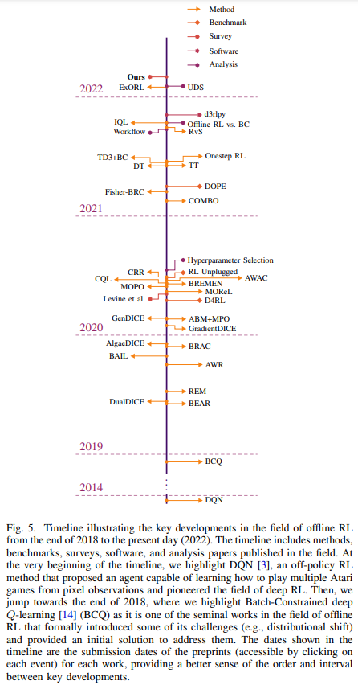
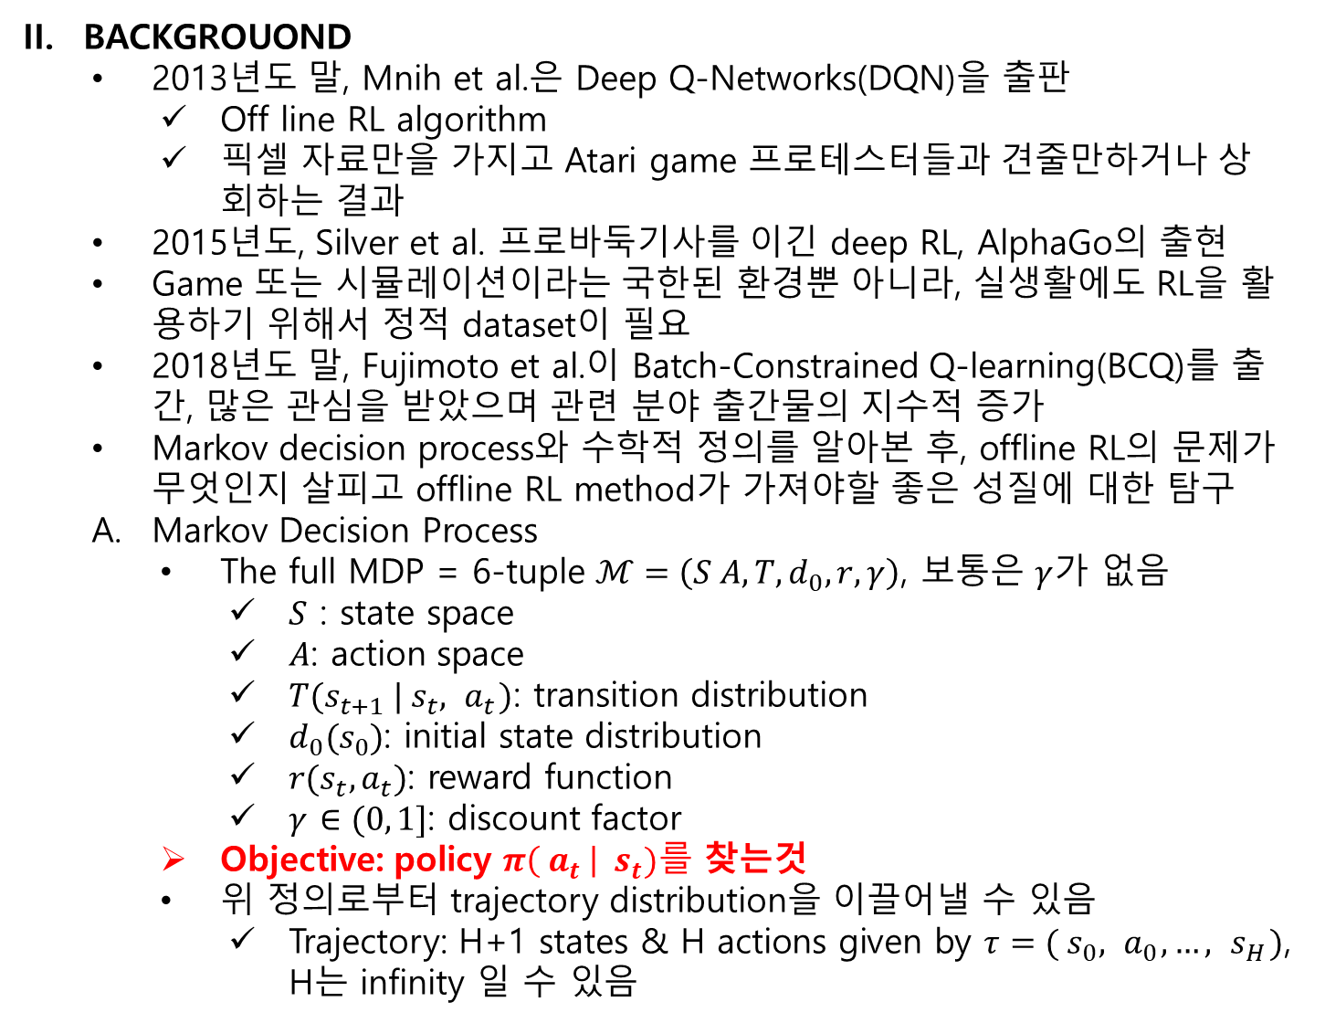
BACKGROUOND
2013년도 말, Mnih et al.은 Deep Q-Networks(DQN)을 출판
Off line RL algorithm
픽셀 자료만을 가지고 Atari game 프로테스터들과 견줄만하거나 상회하는 결과
2015년도, Silver et al. 프로바둑기사를 이긴 deep RL, AlphaGo의 출현
Game 또는 시뮬레이션이라는 국한된 환경뿐 아니라, 실생활에도 RL을 활용하기 위해서 정적 dataset이 필요
2018년도 말, Fujimoto et al.이 Batch-Constrained Q-learning(BCQ)를 출간, 많은 관심을 받았으며 관련 분야 출간물의 지수적 증가
Markov decision process와 수학적 정의를 알아본 후, offline RL의 문제가 무엇인지 살피고 offline RL method가 가져야할 좋은 성질에 대한 탐구
Markov Decision Process
The full MDP = 6-tuple $ℳ=\left(S A, T, d_{0}, r, γ\right)$, 보통은 $γ$가 없음
$S$ : state space
$A$: action space
$T(s_{t+1}{ | s}_{t},{ a}_{t})$: transition distribution
$d_{0}(s_{0})$: initial state distribution
${r(s}_{t},a_{t})$: reward function
$γ$ $∈(0, 1]$: discount factor
Objective: policy $π\left({ a}_{t} \right|{ s}_{t})를$ 찾는것
위 정의로부터 trajectory distribution을 이끌어낼 수 있음
Trajectory: H+1 states & H actions given by $τ=({ s}_{0},{ a}_{0},…,{ s}_{H})$, H는 infinity 일 수 있음

Slide 4
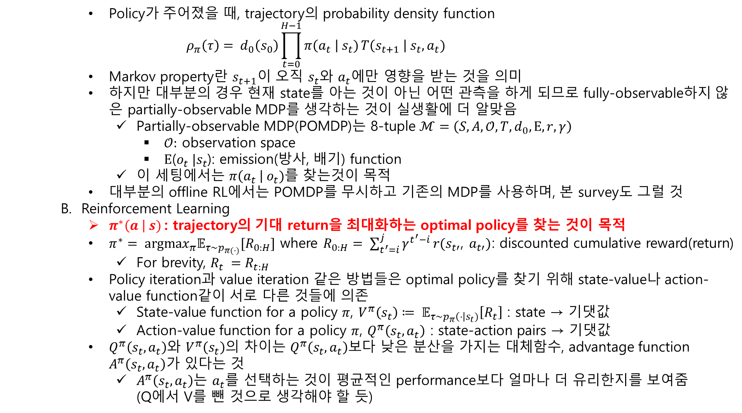
Policy가 주어졌을 때, trajectory의 probability density function $ρ_{π}\left(τ\right)= d_{0}\left(s_{0}\right)\prod_{t=0}^{H−1}{π\left(a_{t} \right| s_{t})}T\left(s_{t+1} \right| s_{t},a_{t})$
Markov property란 $s_{t+1}이$ 오직 $s_{t}$와 $a_{t}에$만 영향을 받는 것을 의미
하지만 대부분의 경우 현재 state를 아는 것이 아닌 어떤 관측을 하게 되므로 fully-observable하지 않은 partially-observable MDP를 생각하는 것이 실생활에 더 알맞음
Partially-observable MDP(POMDP)는 8-tuple $ℳ=\left(S, A, 𝒪, T, d_{0},E, r, γ\right)$
$𝒪:$ observation space
$E$($o_{t} |s_{t}$): emission(방사, 배기) function
이 세팅에서는 $π\left(a_{t} \right| o_{t})$를 찾는것이 목적
대부분의 offline RL에서는 POMDP를 무시하고 기존의 MDP를 사용하며, 본 survey도 그럴 것
Reinforcement Learning
$π^{∗}\left(a \right| s)$: trajectory의 기대 return을 최대화하는 optimal policy를 찾는 것이 목적
$π^{∗}= {argmax}_{π}𝔼_{τ\sim p_{π(⋅)}}[R_{0:H}]$ where $R_{0:H}= \sum_{t^{′}=i}^{j}{γ^{t^{′}−i}}r(s_{t′}$, $a_{t′})$: discounted cumulative reward(return)
For brevity, $R_{t} =R_{t:H}$
Policy iteration과 value iteration 같은 방법들은 optimal policy를 찾기 위해 state-value나 action-value function같이 서로 다른 것들에 의존
State-value function for a policy $π$, $V^{π}\left(s_{t}\right)≔ 𝔼_{τ\sim p_{π}\left(⋅\right|s_{t})}\left[R_{t}\right]$ : state → 기댓값
Action-value function for a policy $π$, $Q^{π}\left(s_{t},a_{t}\right)$ : state-action pairs → 기댓값
$Q^{π}\left(s_{t},a_{t}\right)$와 $V^{π}\left(s_{t}\right)$의 차이는 $Q^{π}\left(s_{t},a_{t}\right)보$다 낮은 분산을 가지는 대체함수, advantage function $A^{π}\left(s_{t},a_{t}\right)가$ 있다는 것
$A^{π}\left(s_{t},a_{t}\right)$는 $a_{t}$를 선택하는 것이 평균적인 performance보다 얼마나 더 유리한지를 보여줌 (Q에서 V를 뺀 것으로 생각해야 할 듯)

Slide 5
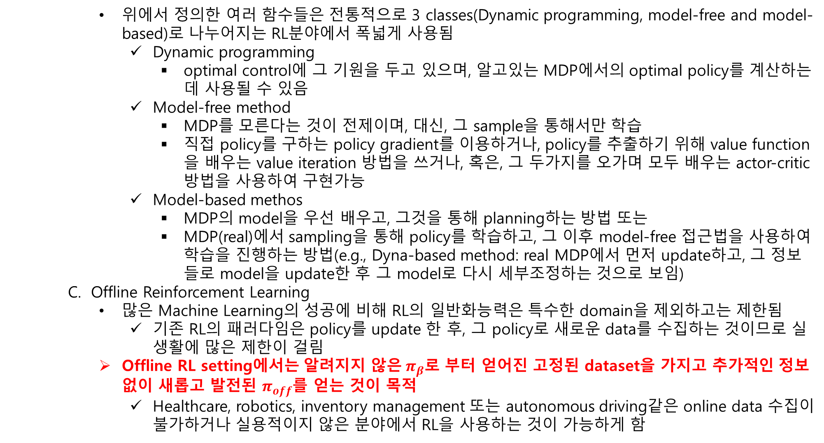
위에서 정의한 여러 함수들은 전통적으로 3 classes(Dynamic programming, model-free and model-based)로 나누어지는 RL분야에서 폭넓게 사용됨
Dynamic programming
optimal control에 그 기원을 두고 있으며, 알고있는 MDP에서의 optimal policy를 계산하는데 사용될 수 있음
Model-free method
MDP를 모른다는 것이 전제이며, 대신, 그 sample을 통해서만 학습
직접 policy를 구하는 policy gradient를 이용하거나, policy를 추출하기 위해 value function을 배우는 value iteration 방법을 쓰거나, 혹은, 그 두가지를 오가며 모두 배우는 actor-critic방법을 사용하여 구현가능
Model-based methos
MDP의 model을 우선 배우고, 그것을 통해 planning하는 방법 또는
MDP(real)에서 sampling을 통해 policy를 학습하고, 그 이후 model-free 접근법을 사용하여 학습을 진행하는 방법(e.g., Dyna-based method: real MDP에서 먼저 update하고, 그 정보들로 model을 update한 후 그 model로 다시 세부조정하는 것으로 보임)
Offline Reinforcement Learning
많은 Machine Learning의 성공에 비해 RL의 일반화능력은 특수한 domain을 제외하고는 제한됨
기존 RL의 패러다임은 policy를 update 한 후, 그 policy로 새로운 data를 수집하는 것이므로 실생활에 많은 제한이 걸림
Offline RL setting에서는 알려지지 않은$π_{β}$로 부터 얻어진 고정된 dataset을 가지고 추가적인 정보없이 새롭고 발전된 $π_{off}$를 얻는 것이 목적
Healthcare, robotics, inventory management 또는 autonomous driving같은 online data 수집이 불가하거나 실용적이지 않은 분야에서 RL을 사용하는 것이 가능하게 함

Slide 6
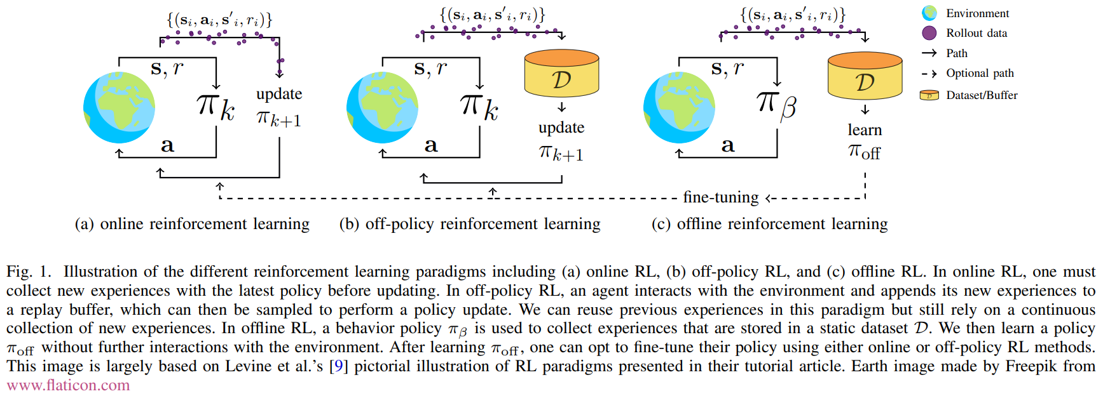
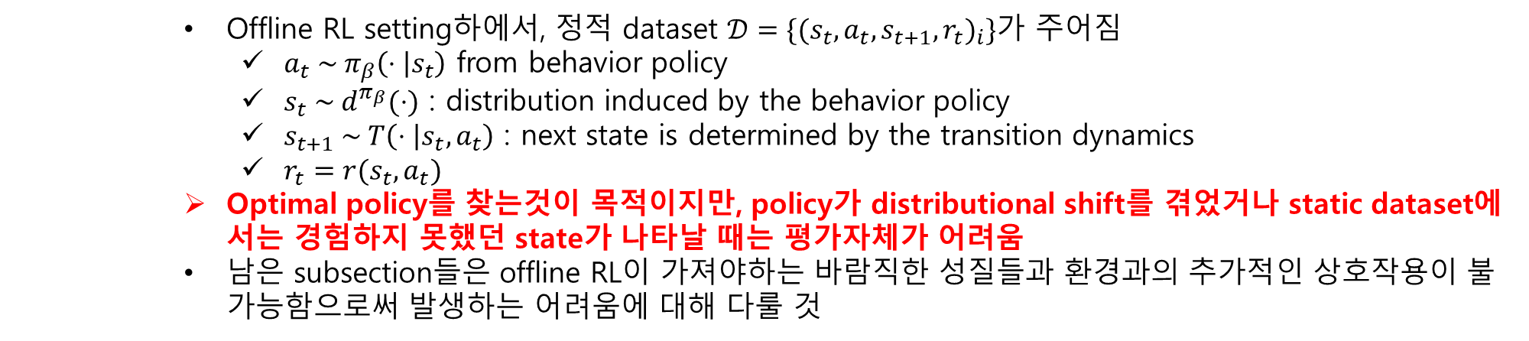
Offline RL setting하에서, 정적 dataset $𝒟=\{{(s_{t},a_{t},s_{t+1},r_{t})}_{i}\}$가 주어짐
$a_{t} \sim π_{β}\left(⋅ | s_{t}\right)$ from behavior policy
$s_{t} \sim d^{π_{β}}(⋅)$ : distribution induced by the behavior policy
$s_{t+1} \sim T\left(⋅ | s_{t},a_{t}\right)$ : next state is determined by the transition dynamics
$r_{t}=r(s_{t},a_{t})$
Optimal policy를 찾는것이 목적이지만, policy가 distributional shift를 겪었거나 static dataset에서는 경험하지 못했던 state가 나타날 때는 평가자체가 어려움
남은 subsection들은 offline RL이 가져야하는 바람직한 성질들과 환경과의 추가적인 상호작용이 불가능함으로써 발생하는 어려움에 대해 다룰 것

Slide 7
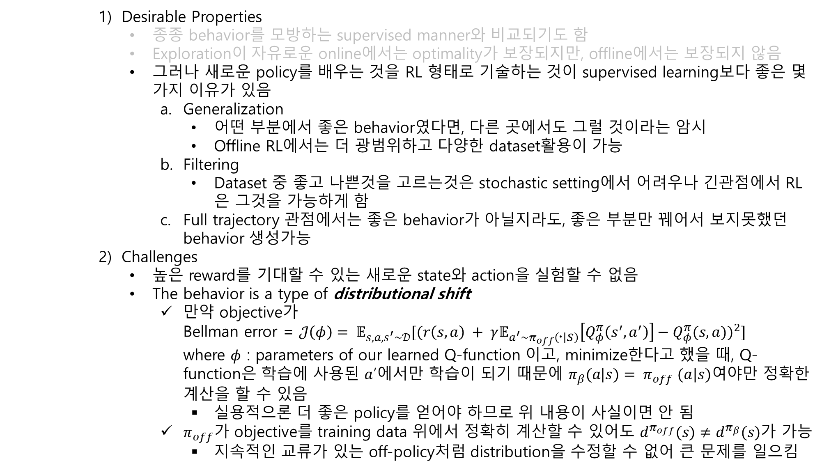
Desirable Properties
종종 behavior를 모방하는 supervised manner와 비교되기도 함
Exploration이 자유로운 online에서는 optimality가 보장되지만, offline에서는 보장되지 않음
그러나 새로운 policy를 배우는 것을 RL 형태로 기술하는 것이 supervised learning보다 좋은 몇가지 이유가 있음
Generalization
어떤 부분에서 좋은 behavior였다면, 다른 곳에서도 그럴 것이라는 암시
Offline RL에서는 더 광범위하고 다양한 dataset활용이 가능
Filtering
Dataset 중 좋고 나쁜것을 고르는것은 stochastic setting에서 어려우나 긴관점에서 RL은 그것을 가능하게 함
Full trajectory 관점에서는 좋은 behavior가 아닐지라도, 좋은 부분만 꿰어서 보지못했던 behavior 생성가능
Challenges
높은 reward를 기대할 수 있는 새로운 state와 action을 실험할 수 없음
The behavior is a type of distributional shift
만약 objective가 Bellman error = $𝒥\left(φ\right)= 𝔼_{s,a,s^{′}\sim 𝒟}[(r\left(s,a\right) + γ𝔼_{a^{′}\sim π_{off}\left(∙ | s\right)}\left[Q_{φ}^{π}\left(s^{′},a^{′}\right)\right]−Q_{φ}^{π}(s, a))^{2}]$ where $φ$ : parameters of our learned Q-function 이고, minimize한다고 했을 때, Q-function은 학습에 사용된 $a$’에서만 학습이 되기 때문에 $π_{β}(a|s){= π}_{off}(a|s)여$야만 정확한 계산을 할 수 있음
실용적으론 더 좋은 policy를 얻어야 하므로 위 내용이 사실이면 안 됨
$π_{off}가$ objective를 training data 위에서 정확히 계산할 수 있어도 $d^{π_{off}}(s)≠d^{π_{β}}(s)$가 가능
지속적인 교류가 있는 off-policy처럼 distribution을 수정할 수 없어 큰 문제를 일으킴

Slide 8
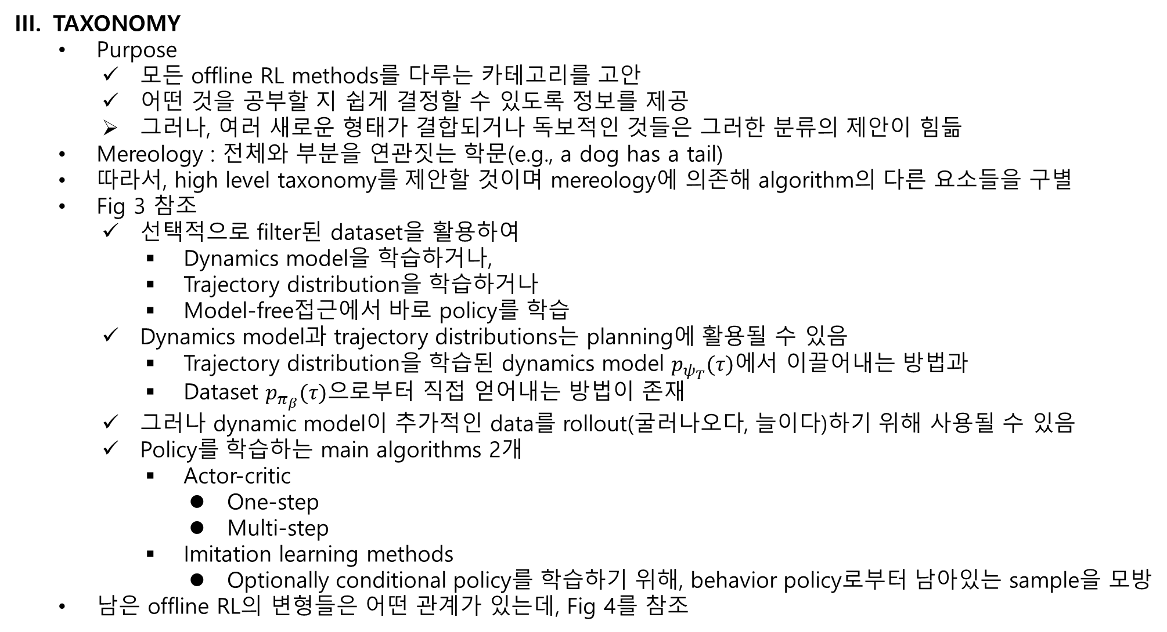
TAXONOMY
Purpose
모든 offline RL methods를 다루는 카테고리를 고안
어떤 것을 공부할 지 쉽게 결정할 수 있도록 정보를 제공
그러나, 여러 새로운 형태가 결합되거나 독보적인 것들은 그러한 분류의 제안이 힘듦
Mereology : 전체와 부분을 연관짓는 학문(e.g., a dog has a tail)
따라서, high level taxonomy를 제안할 것이며 mereology에 의존해 algorithm의 다른 요소들을 구별
Fig 3 참조
선택적으로 filter된 dataset을 활용하여
Dynamics model을 학습하거나,
Trajectory distribution을 학습하거나
Model-free접근에서 바로 policy를 학습
Dynamics model과 trajectory distributions는 planning에 활용될 수 있음
Trajectory distribution을 학습된 dynamics model $p_{ψ_{T}}(τ)에$서 이끌어내는 방법과
Dataset $p_{π_{β}}(τ)으$로부터 직접 얻어내는 방법이 존재
그러나 dynamic model이 추가적인 data를 rollout(굴러나오다, 늘이다)하기 위해 사용될 수 있음
Policy를 학습하는 main algorithms 2개
Actor-critic
One-step
Multi-step
Imitation learning methods
Optionally conditional policy를 학습하기 위해, behavior policy로부터 남아있는 sample을 모방
남은 offline RL의 변형들은 어떤 관계가 있는데, Fig 4를 참조

Slide 9
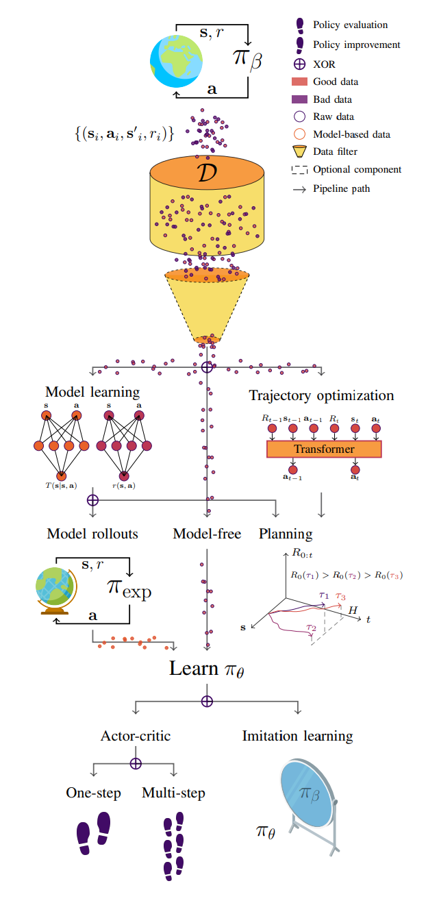
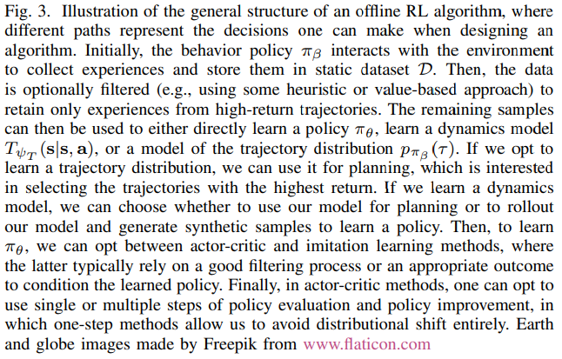

Slide 10
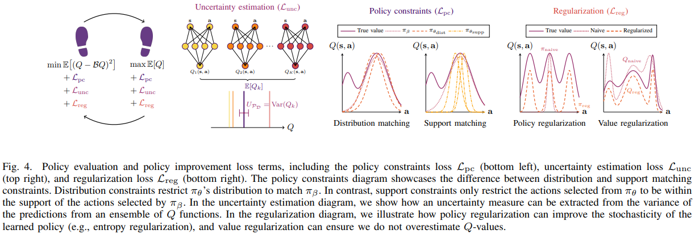

Slide 11
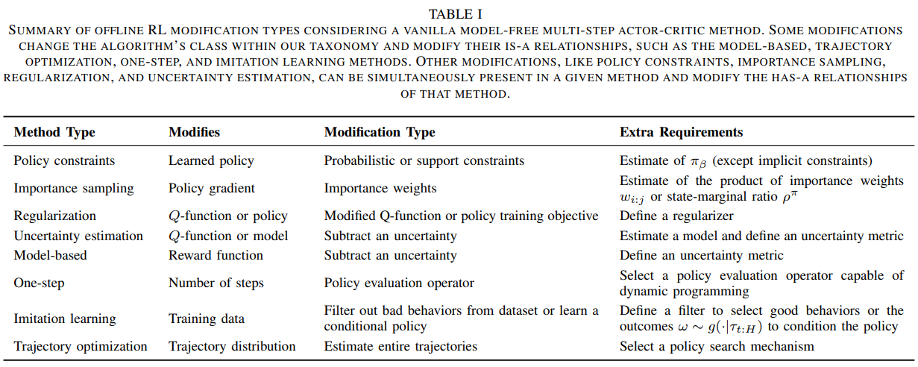
Main idea는 선택적으로 loss terms을 policy evaluation 또는 policy improvement step of actor-critic method에 넣는 것
Diagram에는 나타나있지 않지만, model-based 접근법에 dynamics models의 ensemble 사이의 uncertainty를 잡기위해 uncertainty estimation loss term을 사용하는 것도 흔함
Table 1에서 off line RL algorithm modification의 main types들과 그 방법들을 사용하기 위한 추가요구사항들을 살펴볼 수 있음

Slide 12
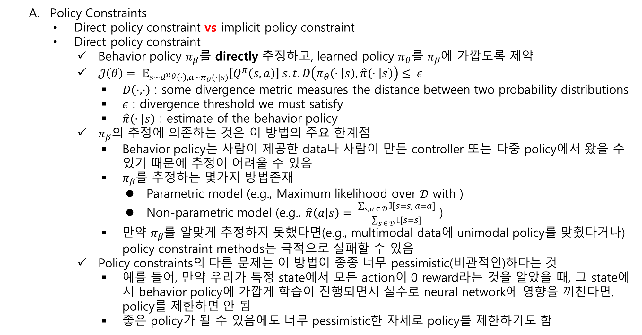
Policy Constraints
Direct policy constraint vs implicit policy constraint
Direct policy constraint
Behavior policy $π_{β}를$ directly 추정하고, learned policy $π_{θ}를$ $π_{β}$에 가깝도록 제약
$𝒥\left(θ\right)= 𝔼_{s\sim d^{π_{θ}}\left(⋅\right), a\sim π_{θ}(⋅|s)}\left[Q^{π}\left(s,a\right)\right] s.t. D\left(π_{θ}\left(⋅ | s\right), \hat{π}\left(⋅ | s\right)\right)≤ ε$
$D\left(⋅,⋅\right)$ : some divergence metric measures the distance between two probability distributions
$ε$ : divergence threshold we must satisfy
$\hat{π}\left(⋅ | s\right)$ : estimate of the behavior policy
$π_{β}의$ 추정에 의존하는 것은 이 방법의 주요 한계점
Behavior policy는 사람이 제공한 data나 사람이 만든 controller 또는 다중 policy에서 왔을 수 있기 때문에 추정이 어려울 수 있음
$π_{β}$를 추정하는 몇가지 방법존재
Parametric model (e.g., Maximum likelihood over $𝒟$ with )
Non-parametric model (e.g., $\hat{π}\left(a | s\right)= \frac{\sum_{s,a ∈ 𝒟}{𝕝[s=s, a=a]}}{\sum_{s ∈ 𝒟}{𝕝[s=s]}}$ )
만약 $π_{β}$를 알맞게 추정하지 못했다면(e.g., multimodal data에 unimodal policy를 맞췄다거나) policy constraint methods는 극적으로 실패할 수 있음
Policy constraints의 다른 문제는 이 방법이 종종 너무 pessimistic(비관적인)하다는 것
예를 들어, 만약 우리가 특정 state에서 모든 action이 0 reward라는 것을 알았을 때, 그 state에서 behavior policy에 가깝게 학습이 진행되면서 실수로 neural network에 영향을 끼친다면, policy를 제한하면 안 됨
좋은 policy가 될 수 있음에도 너무 pessimistic한 자세로 policy를 제한하기도 함

Slide 13
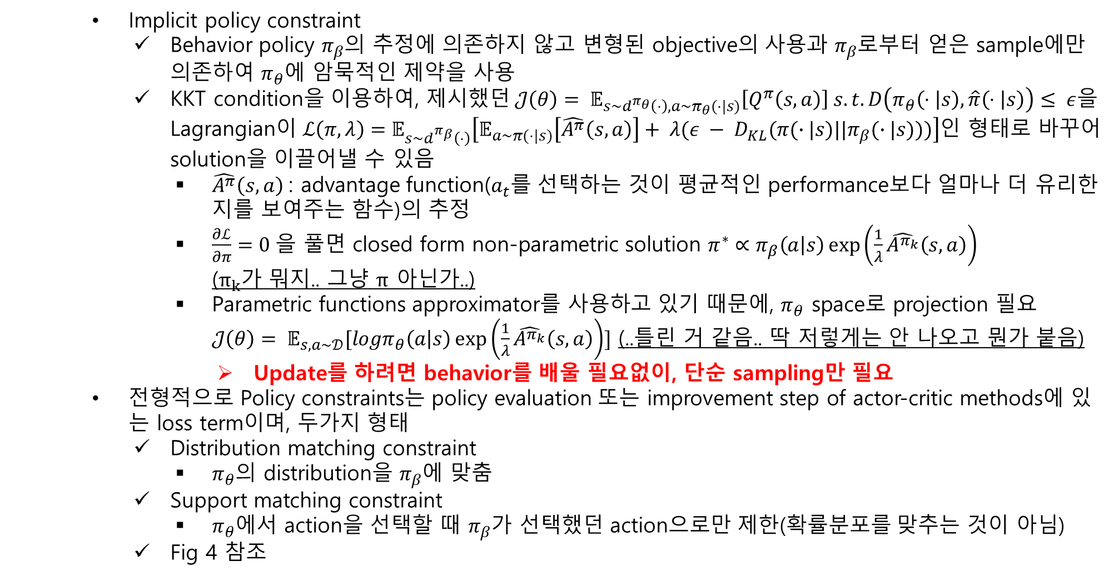
Implicit policy constraint
Behavior policy $π_{β}$의 추정에 의존하지 않고 변형된 objective의 사용과 $π_{β}$로부터 얻은 sample에만 의존하여 $π_{θ}$에 암묵적인 제약을 사용
KKT condition을 이용하여, 제시했$던 𝒥\left(θ\right)= 𝔼_{s\sim d^{π_{θ}}\left(⋅\right), a\sim π_{θ}(⋅|s)}\left[Q^{π}\left(s,a\right)\right] s.t. D\left(π_{θ}\left(⋅ | s\right), \hat{π}\left(⋅ | s\right)\right)≤ ε$을 Lagrangian이 $ℒ\left(π,λ\right)=𝔼_{s\sim d^{π_{β}}\left(⋅\right)}\left[𝔼_{a\sim π(⋅|s)}\left[\hat{A^{π}}\left(s,a\right)\right]+ λ(ε − D_{KL}(π(∙|s)||π_{β}(∙|s)))\right]$인 형태로 바꾸어 solution을 이끌어낼 수 있음
$\hat{A^{π}}\left(s,a\right)$: advantage function($a_{t}$를 선택하는 것이 평균적인 performance보다 얼마나 더 유리한지를 보여주는 함수)의 추정
$\frac{∂ℒ}{∂π}=0$을 풀면 closed form non-parametric solution $π^{∗}∝π_{β}\left(a | s\right)\exp\left(\frac{1}{λ}\hat{A^{π_{k}}}\left(s,a\right)\right)$ ($π_{k}$가 뭐지.. 그냥 $π$ 아닌가..)
Parametric functions approximator를 사용하고 있기 때문에, $π_{θ}$ space로 projection 필요 $𝒥\left(θ\right)= 𝔼_{s, a\sim 𝒟}[logπ_{θ}\left(a | s\right)\exp\left(\frac{1}{λ}\hat{A^{π_{k}}}\left(s,a\right)\right)]$ (..틀린 거 같음.. 딱 저렇게는 안 나오고 뭔가 붙음)
Update를 하려면 behavior를 배울 필요없이, 단순 sampling만 필요
전형적으로 Policy constraints는 policy evaluation 또는 improvement step of actor-critic methods에 있는 loss term이며, 두가지 형태
Distribution matching constraint
$π_{θ}$의 distribution을 $π_{β}$에 맞춤
Support matching constraint
$π_{θ}$에서 action을 선택할 때 $π_{β}$가 선택했던 action으로만 제한(확률분포를 맞추는 것이 아님)
Fig 4 참조

Slide 14
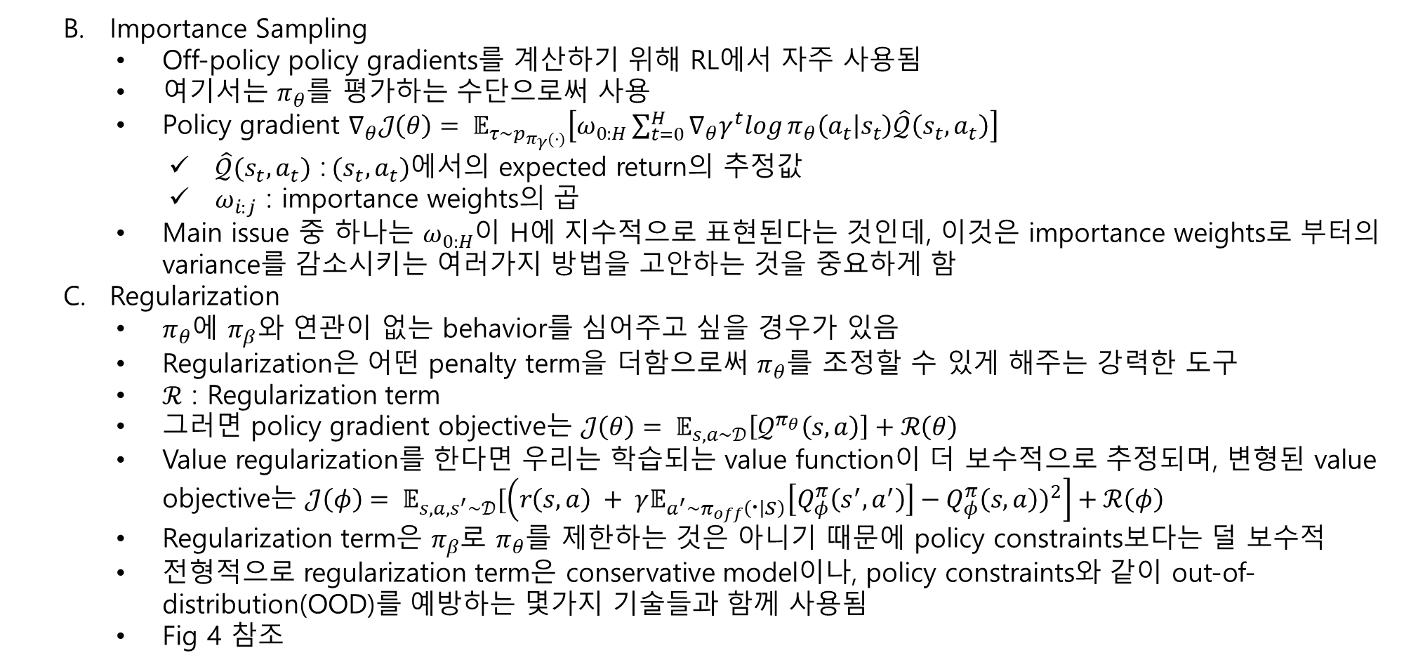
Importance Sampling
Off-policy policy gradients를 계산하기 위해 RL에서 자주 사용됨
여기서는 $π_{θ}$를 평가하는 수단으로써 사용
Policy gradient $∇_{θ}𝒥\left(θ\right)= 𝔼_{τ\sim p_{π_{γ}(∙)}}\left[ω_{0:H}\sum_{t=0}^{H}{∇_{θ}γ^{t}log}π_{θ}\left(a_{t} | s_{t}\right)\hat{𝒬}\left({s_{t}, a}_{t}\right)\right]$
$\hat{𝒬}({s_{t}, a}_{t})$ :$({s_{t}, a}_{t})$에서의 expected return의 추정값
$ω_{i:j}$ : importance weights의 곱
Main issue 중 하나는 $ω_{0:H}$이 H에 지수적으로 표현된다는 것인데, 이것은 importance weights로 부터의 variance를 감소시키는 여러가지 방법을 고안하는 것을 중요하게 함
Regularization
$π_{θ}$에 $π_{β}와$ 연관이 없는 behavior를 심어주고 싶을 경우가 있음
Regularization은 어떤 penalty term을 더함으로써 $π_{θ}$를 조정할 수 있게 해주는 강력한 도구
$ℛ$ : Regularization term
그러면 policy gradient objective는 $𝒥\left(θ\right)= 𝔼_{s,a\sim 𝒟}\left[𝒬^{π_{θ}}\left(s,a\right)\right]+ℛ\left(θ\right)$
Value regularization를 한다면 우리는 학습되는 value function이 더 보수적으로 추정되며, 변형된 value objective는 $𝒥\left(φ\right)= 𝔼_{s,a,s^{′}\sim 𝒟}[\left(r\left(s,a\right) + γ𝔼_{a^{′}\sim π_{off}\left(∙ | s\right)}\left[Q_{φ}^{π}\left(s^{′},a^{′}\right)\right]−Q_{φ}^{π}\left(s, a\right))^{2}\right]+ℛ\left(φ\right)$
Regularization term은 $π_{β}$로 $π_{θ}$를 제한하는 것은 아니기 때문에 policy constraints보다는 덜 보수적
전형적으로 regularization term은 conservative model이나, policy constraints와 같이 out-of-distribution(OOD)를 예방하는 몇가지 기술들과 함께 사용됨
Fig 4 참조

Slide 15
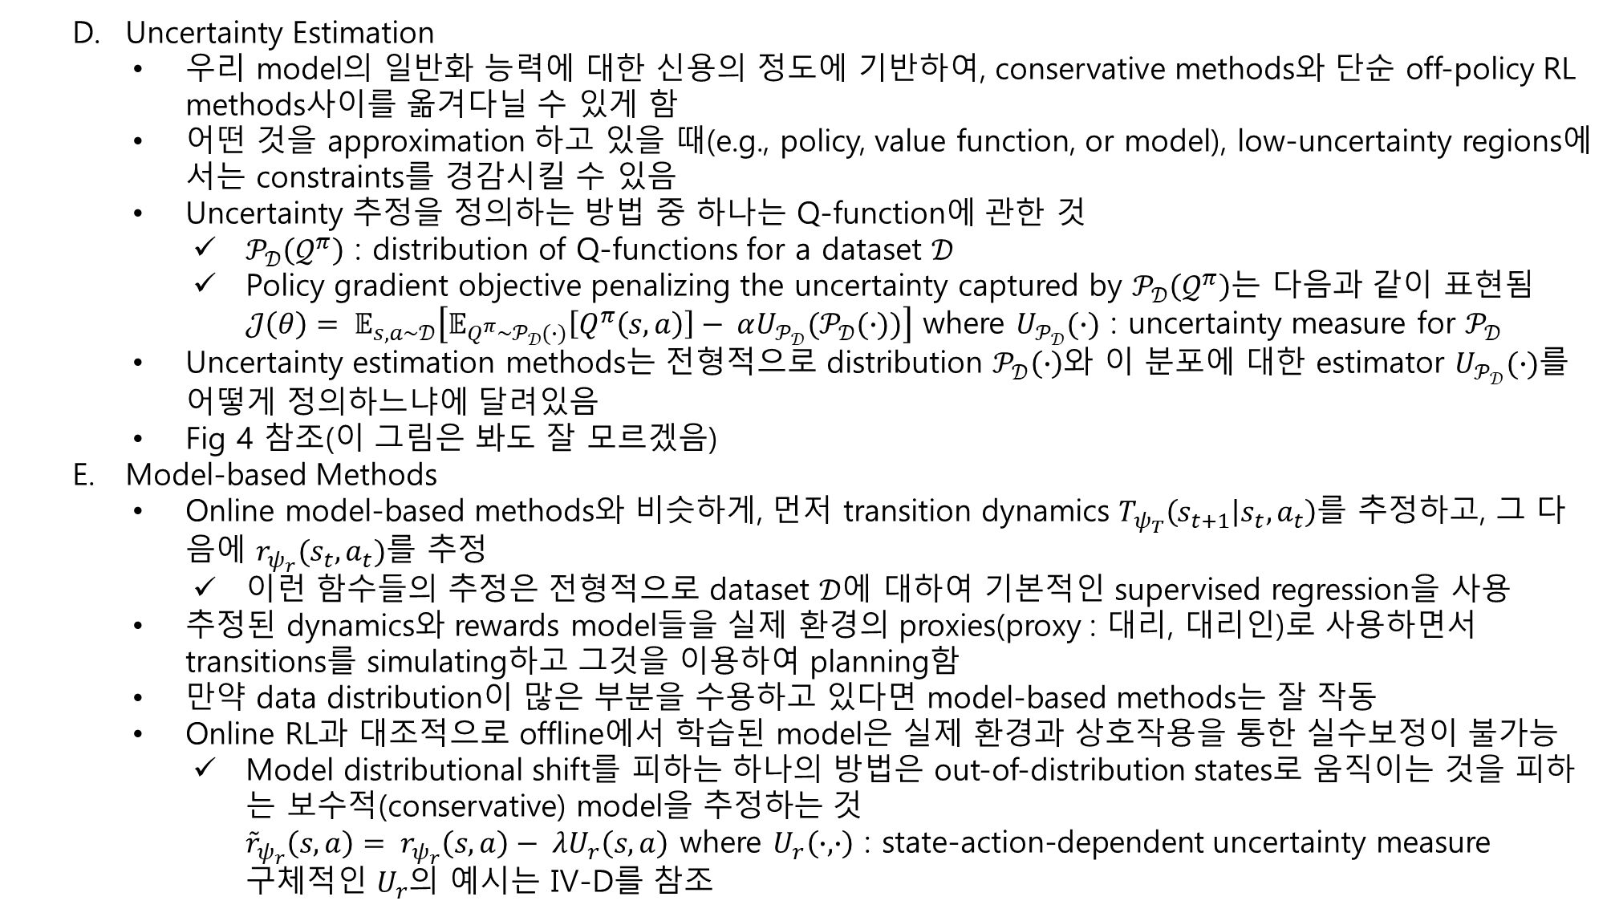
Uncertainty Estimation
우리 model의 일반화 능력에 대한 신용의 정도에 기반하여, conservative methods와 단순 off-policy RL methods사이를 옮겨다닐 수 있게 함
어떤 것을 approximation 하고 있을 때(e.g., policy, value function, or model), low-uncertainty regions에서는 constraints를 경감시킬 수 있음
Uncertainty 추정을 정의하는 방법 중 하나는 Q-function에 관한 것
$𝒫_{𝒟}\left(𝒬^{π}\right)$ : distribution of Q-functions for a dataset $𝒟$
Policy gradient objective penalizing the uncertainty captured by $𝒫_{𝒟}\left(𝒬^{π}\right)$는 다음과 같이 표현됨 $𝒥\left(θ\right)= 𝔼_{s,a\sim 𝒟}\left[𝔼_{Q^{π}\sim 𝒫_{𝒟}(∙)}\left[Q^{π}\left(s,a\right)\right]− αU_{𝒫_{𝒟}}(𝒫_{𝒟}(∙))\right]$ where $U_{𝒫_{𝒟}}(∙)$ : uncertainty measure for $𝒫_{𝒟}$
Uncertainty estimation methods는 전형적으로 distribution $𝒫_{𝒟}\left(∙\right)$와 이 분포에 대한 estimator $U_{𝒫_{𝒟}}(∙)$를 어떻게 정의하느냐에 달려있음
Fig 4 참조(이 그림은 봐도 잘 모르겠음)
Model-based Methods
Online model-based methods와 비슷하게, 먼저 transition dynamics $T_{ψ_{T}}\left(s_{t+1} | s_{t},a_{t}\right)$를 추정하고, 그 다음에 $r_{ψ_{r}}(s_{t},a_{t})$를 추정
이런 함수들의 추정은 전형적으로 dataset $𝒟$에 대하여 기본적인 supervised regression을 사용
추정된 dynamics와 rewards model들을 실제 환경의 proxies(proxy : 대리, 대리인)로 사용하면서 transitions를 simulating하고 그것을 이용하여 planning함
만약 data distribution이 많은 부분을 수용하고 있다면 model-based methods는 잘 작동
Online RL과 대조적으로 offline에서 학습된 model은 실제 환경과 상호작용을 통한 실수보정이 불가능
Model distributional shift를 피하는 하나의 방법은 out-of-distribution states로 움직이는 것을 피하는 보수적(conservative) model을 추정하는 것 ${\tilde{r}}_{ψ_{r}}\left(s,a\right)= r_{ψ_{r}}\left(s,a\right)− λU_{r}\left(s,a\right)$ where $U_{r}\left(∙,∙\right)$ : state-action-dependent uncertainty measure 구체적인 $U_{r}$의 예시는 Ⅳ-D를 참조

Slide 16
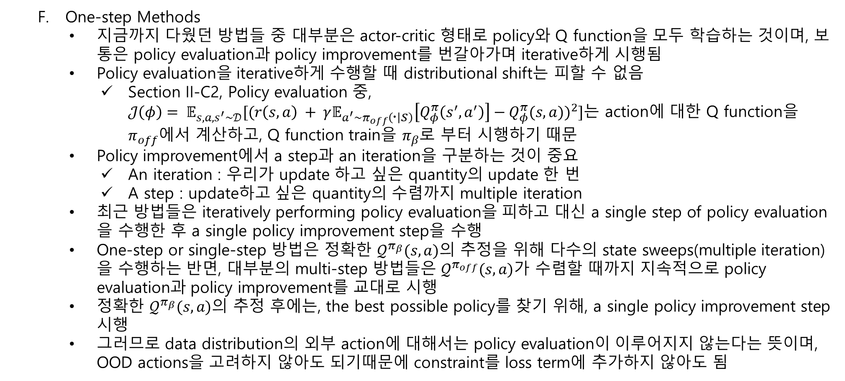
One-step Methods
지금까지 다웠던 방법들 중 대부분은 actor-critic 형태로 policy와 Q function을 모두 학습하는 것이며, 보통은 policy evaluation과 policy improvement를 번갈아가며 iterative하게 시행됨
Policy evaluation을 iterative하게 수행할 때 distributional shift는 피할 수 없음
Section II-C2, Policy evaluation 중, $𝒥\left(φ\right)= 𝔼_{s,a,s^{′}\sim 𝒟}[(r\left(s,a\right) + γ𝔼_{a^{′}\sim π_{off}\left(∙ | s\right)}\left[Q_{φ}^{π}\left(s^{′},a^{′}\right)\right]−Q_{φ}^{π}(s, a))^{2}]$는 action에 대한 Q function을 $π_{off}$에서 계산하고, Q function train을 $π_{β}$로 부터 시행하기 때문
Policy improvement에서 a step과 an iteration을 구분하는 것이 중요
An iteration : 우리가 update 하고 싶은 quantity의 update 한 번
A step : update하고 싶은 quantity의 수렴까지 multiple iteration
최근 방법들은 iteratively performing policy evaluation을 피하고 대신 a single step of policy evaluation을 수행한 후 a single policy improvement step을 수행
One-step or single-step 방법은 정확한 $𝒬^{π_{β}}(s,a)의$ 추정을 위해 다수의 state sweeps(multiple iteration)을 수행하는 반면, 대부분의 multi-step 방법들은 $𝒬^{π_{off}}(s,a)$가 수렴할 때까지 지속적으로 policy evaluation과 policy improvement를 교대로 시행
정확한 $𝒬^{π_{β}}(s,a)$의 추정 후에는, the best possible policy를 찾기 위해, a single policy improvement step 시행
그러므로 data distribution의 외부 action에 대해서는 policy evaluation이 이루어지지 않는다는 뜻이며, OOD actions을 고려하지 않아도 되기때문에 constraint를 loss term에 추가하지 않아도 됨

Slide 17
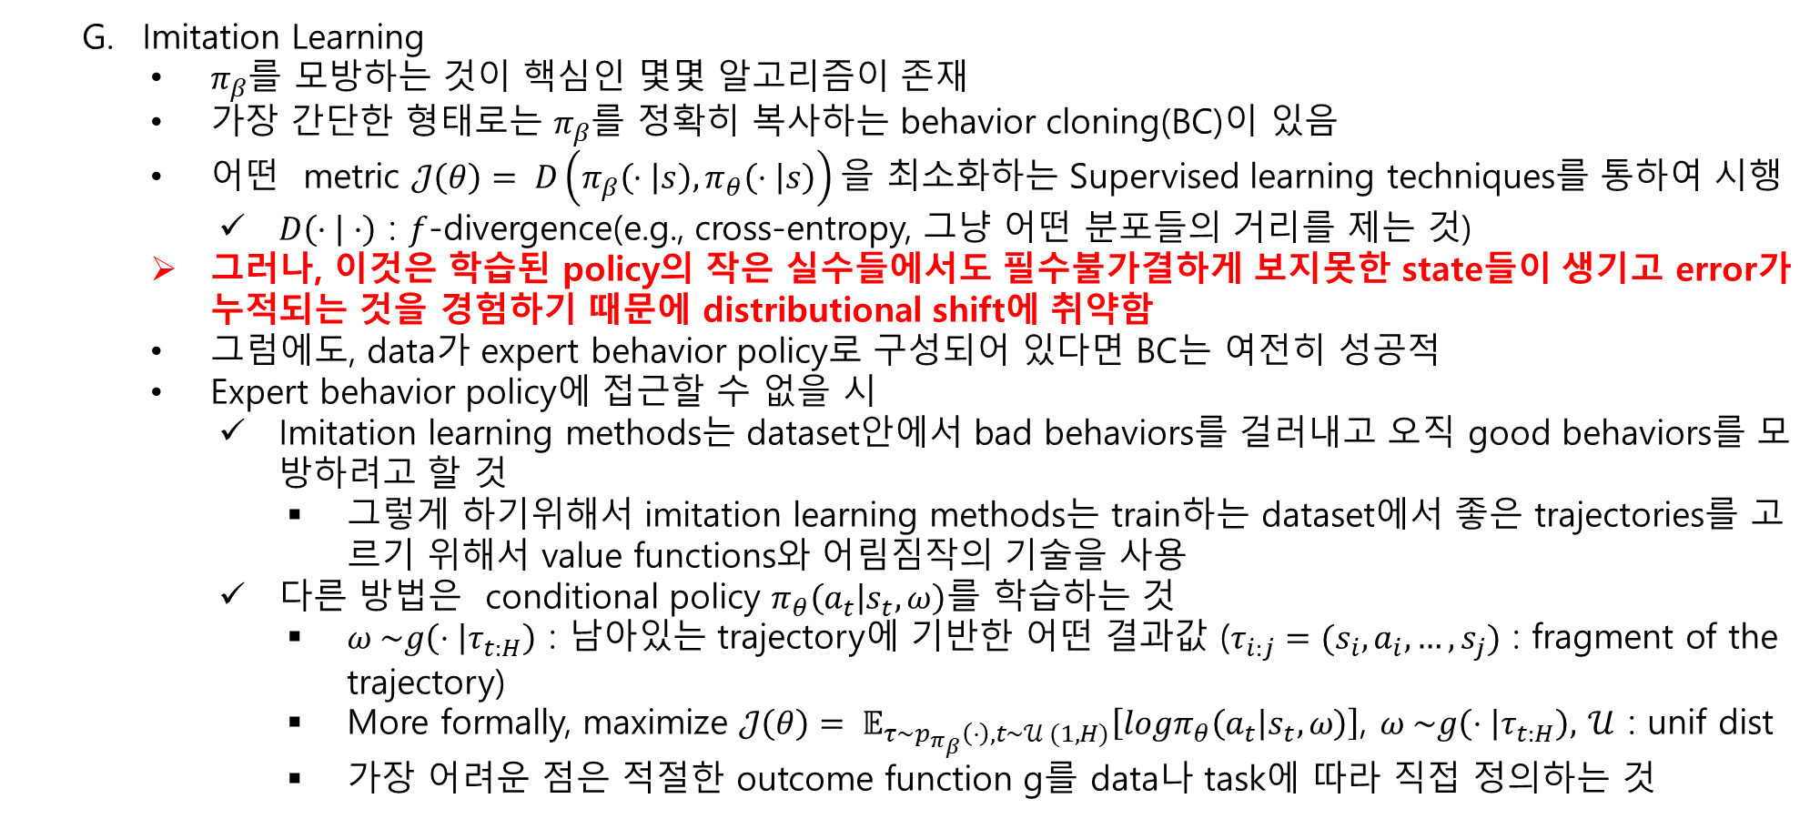
Imitation Learning
$π_{β}$를 모방하는 것이 핵심인 몇몇 알고리즘이 존재
가장 간단한 형태로는 $π_{β}$를 정확히 복사하는 behavior cloning(BC)이 있음
어떤 metric $𝒥\left(θ\right)= D\left(π_{β}\left(⋅ | s\right),π_{θ}\left(⋅ | s\right)\right)$을 최소화하는 Supervised learning techniques를 통하여 시행
$D\left(⋅ | ⋅\right)$ : $f$-divergence(e.g., cross-entropy, 그냥 어떤 분포들의 거리를 제는 것)
그러나, 이것은 학습된 policy의 작은 실수들에서도 필수불가결하게 보지못한 state들이 생기고 error가 누적되는 것을 경험하기 때문에 distributional shift에 취약함
그럼에도, data가 expert behavior policy로 구성되어 있다면 BC는 여전히 성공적
Expert behavior policy에 접근할 수 없을 시
Imitation learning methods는 dataset안에서 bad behaviors를 걸러내고 오직 good behaviors를 모방하려고 할 것
그렇게 하기위해서 imitation learning methods는 train하는 dataset에서 좋은 trajectories를 고르기 위해서 value functions와 어림짐작의 기술을 사용
다른 방법은 conditional policy $π_{θ}\left(a_{t} | s_{t}, ω\right)$를 학습하는 것
$ω \sim g\left(⋅ | τ_{t:H}\right)$ : 남아있는 trajectory에 기반한 어떤 결과값 ($τ_{i:j}={(s}_{i},a_{i}, …,s_{j})$ : fragment of the trajectory)
More formally, maximize $𝒥\left(θ\right)= 𝔼_{τ\sim p_{π_{β}}\left(⋅\right), t\sim 𝒰 (1,H)}\left[logπ_{θ}\left(a_{t} | s_{t}, ω\right)\right]$, $ω \sim g\left(⋅ | τ_{t:H}\right),$ $𝒰$ : unif dist
가장 어려운 점은 적절한 outcome function g를 data나 task에 따라 직접 정의하는 것

Slide 18
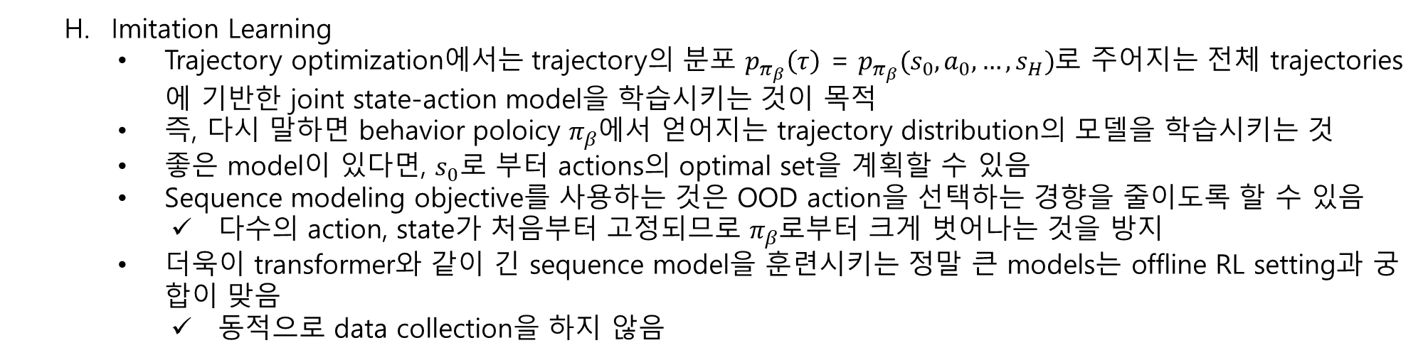
Imitation Learning
Trajectory optimization에서는 trajectory의 분포 $p_{π_{β}}\left(τ\right)$ = $p_{π_{β}}(s_{0},a_{0},…,s_{H})$로 주어지는 전체 trajectories에 기반한 joint state-action model을 학습시키는 것이 목적
즉, 다시 말하면 behavior poloicy $π_{β}$에서 얻어지는 trajectory distribution의 모델을 학습시키는 것
좋은 model이 있다면, $s_{0}로$ 부터 actions의 optimal set을 계획할 수 있음
Sequence modeling objective를 사용하는 것은 OOD action을 선택하는 경향을 줄이도록 할 수 있음
다수의 action, state가 처음부터 고정되므로 $π_{β}$로부터 크게 벗어나는 것을 방지
더욱이 transformer와 같이 긴 sequence model을 훈련시키는 정말 큰 models는 offline RL setting과 궁합이 맞음
동적으로 data collection을 하지 않음

Slide 19
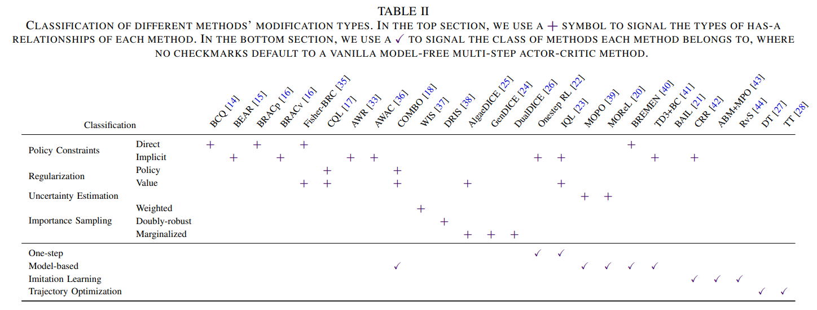
ALGORITHMIC REVIEW
제시한 taxonomy에 의거하여 key offline RL methods를 분류할 것(Table II 참조)
철저한 분류와는 거리가 있지만 유명한 방법과 연구되고 있는 분야의 통찰의 좋은 관점을 제공

Slide 20
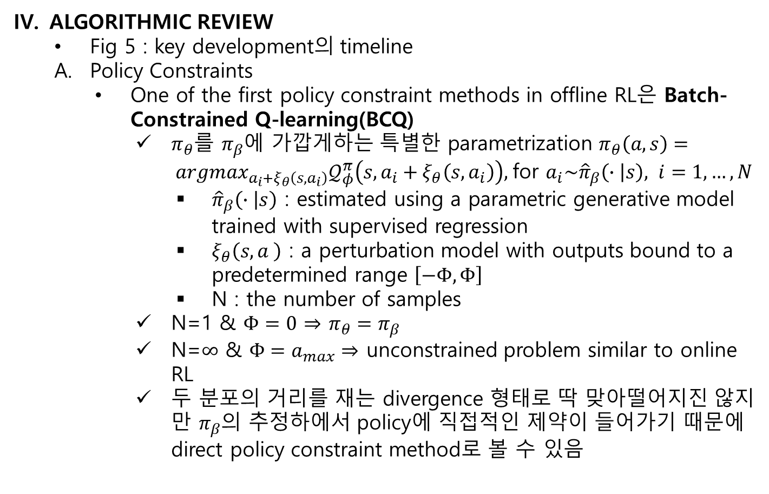
ALGORITHMIC REVIEW
Fig 5 : key development의 timeline
Policy Constraints
One of the first policy constraint methods in offline RL은 Batch-Constrained Q-learning(BCQ)
$π_{θ}$를 $π_{β}$에 가깝게하는 특별한 parametrization $π_{θ}\left(a,s\right)= {argmax}_{a_{i}+ξ_{θ}\left(s,a_{i}\right)}𝒬_{φ}^{π}\left(s,a_{i}+ξ_{θ}\left(s,a_{i}\right)\right),$for $a_{i}\sim {\hat{π}}_{β}\left(∙ | s\right), i=1,…,N$
${\hat{π}}_{β}\left(∙ | s\right)$ : estimated using a parametric generative model trained with supervised regression
$ξ_{θ}\left(s,a \right)$ : a perturbation model with outputs bound to a predetermined range $\left[−Φ,Φ\right]$
N : the number of samples
N=1 & $Φ=0$ $⇒$ $π_{θ}=π_{β}$
N=$∞$ & $Φ=a_{max}⇒$ unconstrained problem similar to online RL
두 분포의 거리를 재는 divergence 형태로 딱 맞아떨어지진 않지만 $π_{β}$의 추정하에서 policy에 직접적인 제약이 들어가기 때문에 direct policy constraint method로 볼 수 있음

Slide 21
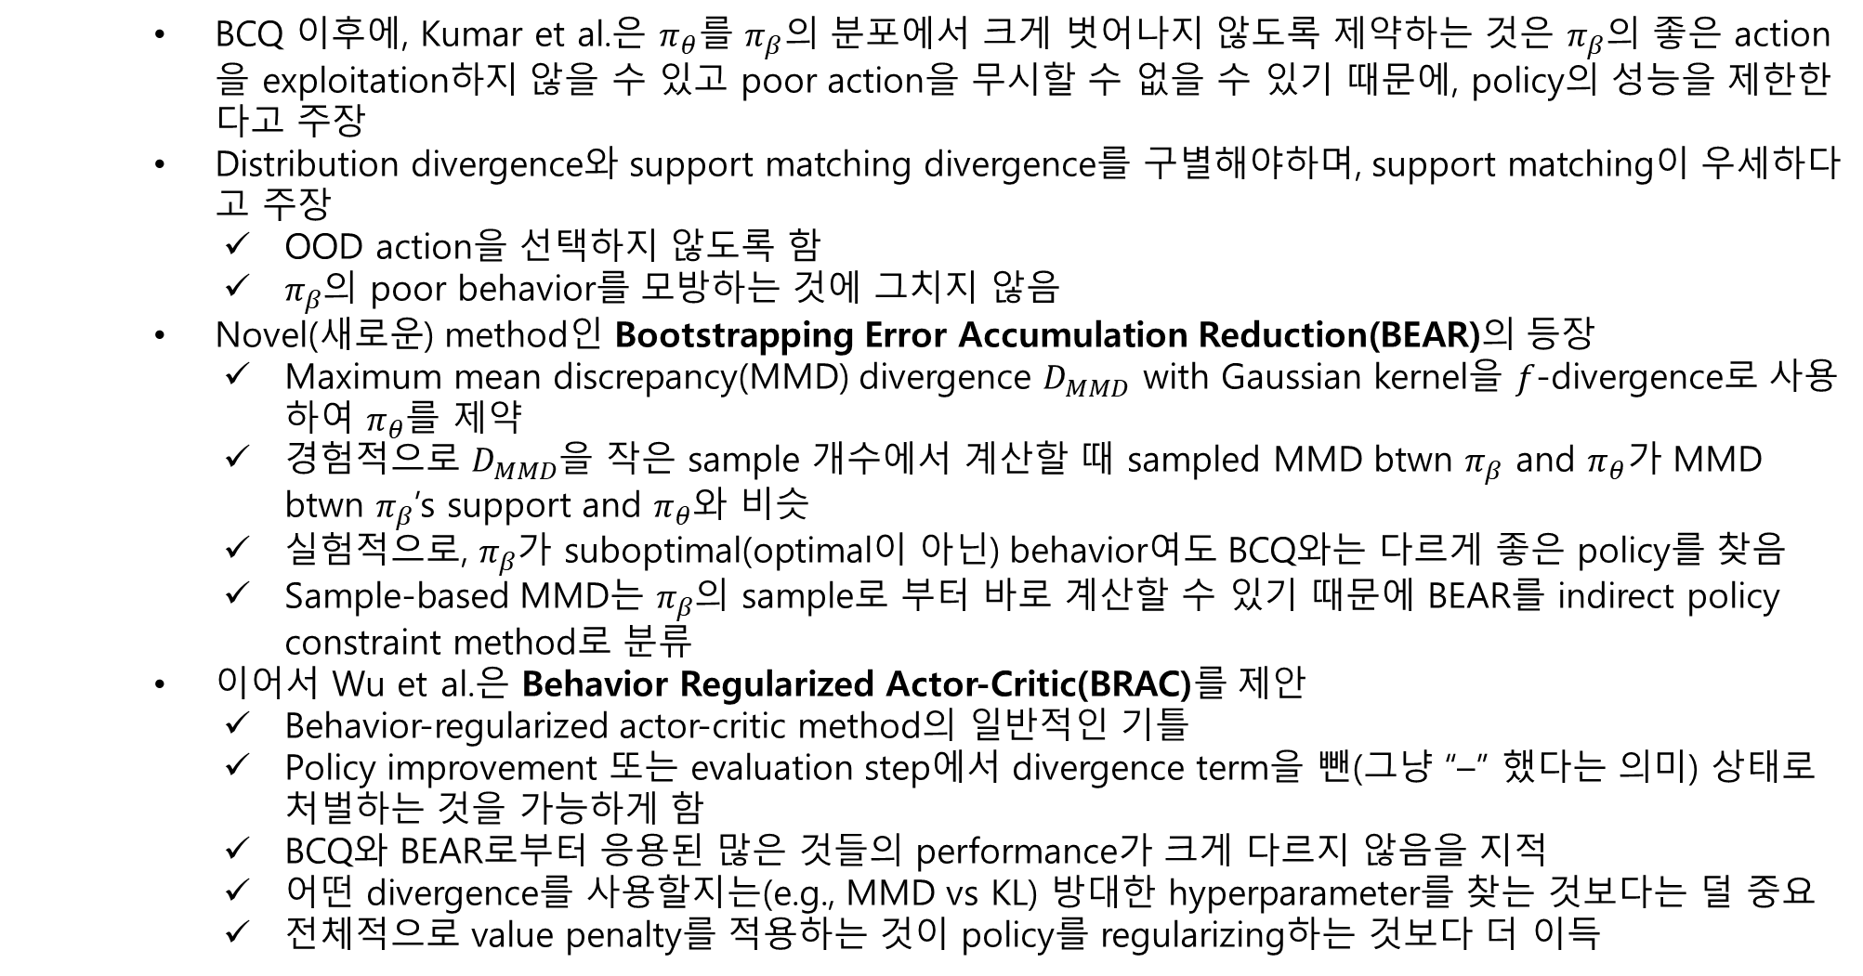
BCQ 이후에, Kumar et al.은 $π_{θ}를$ $π_{β}의$ 분포에서 크게 벗어나지 않도록 제약하는 것은 $π_{β}의$ 좋은 action을 exploitation하지 않을 수 있고 poor action을 무시할 수 없을 수 있기 때문에, policy의 성능을 제한한다고 주장
Distribution divergence와 support matching divergence를 구별해야하며, support matching이 우세하다고 주장
OOD action을 선택하지 않도록 함
$π_{β}$의 poor behavior를 모방하는 것에 그치지 않음
Novel(새로운) method인 Bootstrapping Error Accumulation Reduction(BEAR)의 등장
Maximum mean discrepancy(MMD) divergence $D_{MMD}$ with Gaussian kernel을 $f$-divergence로 사용하여 $π_{θ}$를 제약
경험적으로 $D_{MMD}$을 작은 sample 개수에서 계산할 때 sampled MMD btwn $π_{β}$ and $π_{θ}가$ MMD btwn $π_{β}$’s support and $π_{θ}$와 비슷
실험적으로, $π_{β}$가 suboptimal(optimal이 아닌) behavior여도 BCQ와는 다르게 좋은 policy를 찾음
Sample-based MMD는 $π_{β}$의 sample로 부터 바로 계산할 수 있기 때문에 BEAR를 indirect policy constraint method로 분류
이어서 Wu et al.은 Behavior Regularized Actor-Critic(BRAC)를 제안
Behavior-regularized actor-critic method의 일반적인 기틀
Policy improvement 또는 evaluation step에서 divergence term을 뺀(그냥 “–” 했다는 의미) 상태로 처벌하는 것을 가능하게 함
BCQ와 BEAR로부터 응용된 많은 것들의 performance가 크게 다르지 않음을 지적
어떤 divergence를 사용할지는(e.g., MMD vs KL) 방대한 hyperparameter를 찾는 것보다는 덜 중요
전체적으로 value penalty를 적용하는 것이 policy를 regularizing하는 것보다 더 이득

Slide 22
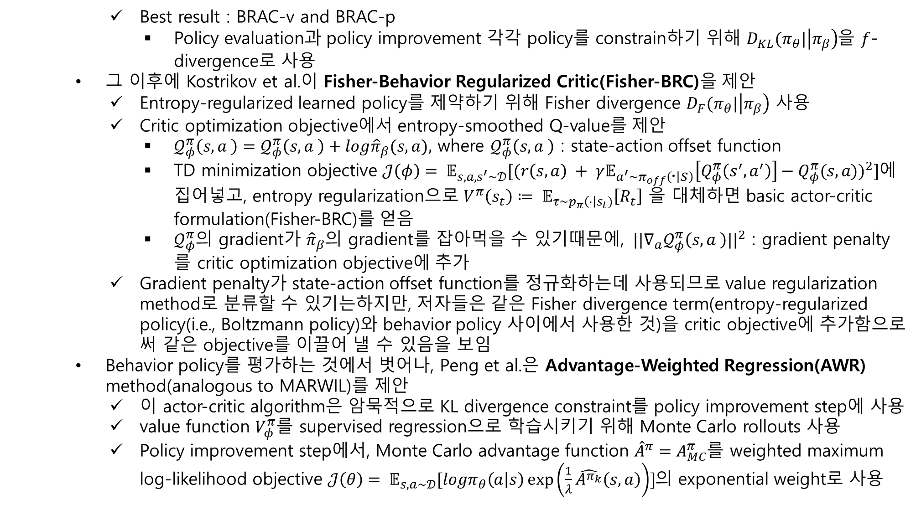
Best result : BRAC-v and BRAC-p
Policy evaluation과 policy improvement 각각 policy를 constrain하기 위해 $D_{KL}(π_{θ}|\left|π_{β}\right)$을 $f$-divergence로 사용
그 이후에 Kostrikov et al.이 Fisher-Behavior Regularized Critic(Fisher-BRC)을 제안
Entropy-regularized learned policy를 제약하기 위해 Fisher divergence $D_{F}(π_{θ}|\left|π_{β}\right)$ 사용
Critic optimization objective에서 entropy-smoothed Q-value를 제안
$𝒬_{φ}^{π}\left(s,a \right)=𝒬_{φ}^{π}\left(s,a \right)+log{\hat{π}}_{β}(s,a),$ where $𝒬_{φ}^{π}\left(s,a \right)$ : state-action offset function
TD minimization objective $𝒥\left(φ\right)= 𝔼_{s,a,s^{′}\sim 𝒟}[(r\left(s,a\right) + γ𝔼_{a^{′}\sim π_{off}\left(∙ | s\right)}\left[Q_{φ}^{π}\left(s^{′},a^{′}\right)\right]−Q_{φ}^{π}(s, a))^{2}]$에 집어넣고, entropy regularization으로 $V^{π}\left(s_{t}\right)≔ 𝔼_{τ\sim p_{π}\left(⋅\right|s_{t})}\left[R_{t}\right]$ 을 대체하면 basic actor-critic formulation(Fisher-BRC)를 얻음
$𝒬_{φ}^{π}$의 gradient가 ${\hat{π}}_{β}$의 gradient를 잡아먹을 수 있기때문에, ${||∇}_{a}𝒬_{φ}^{π}\left(s,a \right){||}^{2}$ : gradient penalty를 critic optimization objective에 추가
Gradient penalty가 state-action offset function를 정규화하는데 사용되므로 value regularization method로 분류할 수 있기는하지만, 저자들은 같은 Fisher divergence term(entropy-regularized policy(i.e., Boltzmann policy)와 behavior policy 사이에서 사용한 것)을 critic objective에 추가함으로써 같은 objective를 이끌어 낼 수 있음을 보임
Behavior policy를 평가하는 것에서 벗어나, Peng et al.은 Advantage-Weighted Regression(AWR) method(analogous to MARWIL)를 제안
이 actor-critic algorithm은 암묵적으로 KL divergence constraint를 policy improvement step에 사용
value function $V_{φ}^{π}$를 supervised regression으로 학습시키기 위해 Monte Carlo rollouts 사용
Policy improvement step에서, Monte Carlo advantage function ${{\hat{A}}^{π}=A}_{MC}^{π}$를 weighted maximum log-likelihood objective $𝒥\left(θ\right)= 𝔼_{s, a\sim 𝒟}[logπ_{θ}\left(a | s\right)\exp\left(\frac{1}{λ}\hat{A^{π_{k}}}\left(s,a\right)\right)]$의 exponential weight로 사용

Slide 23
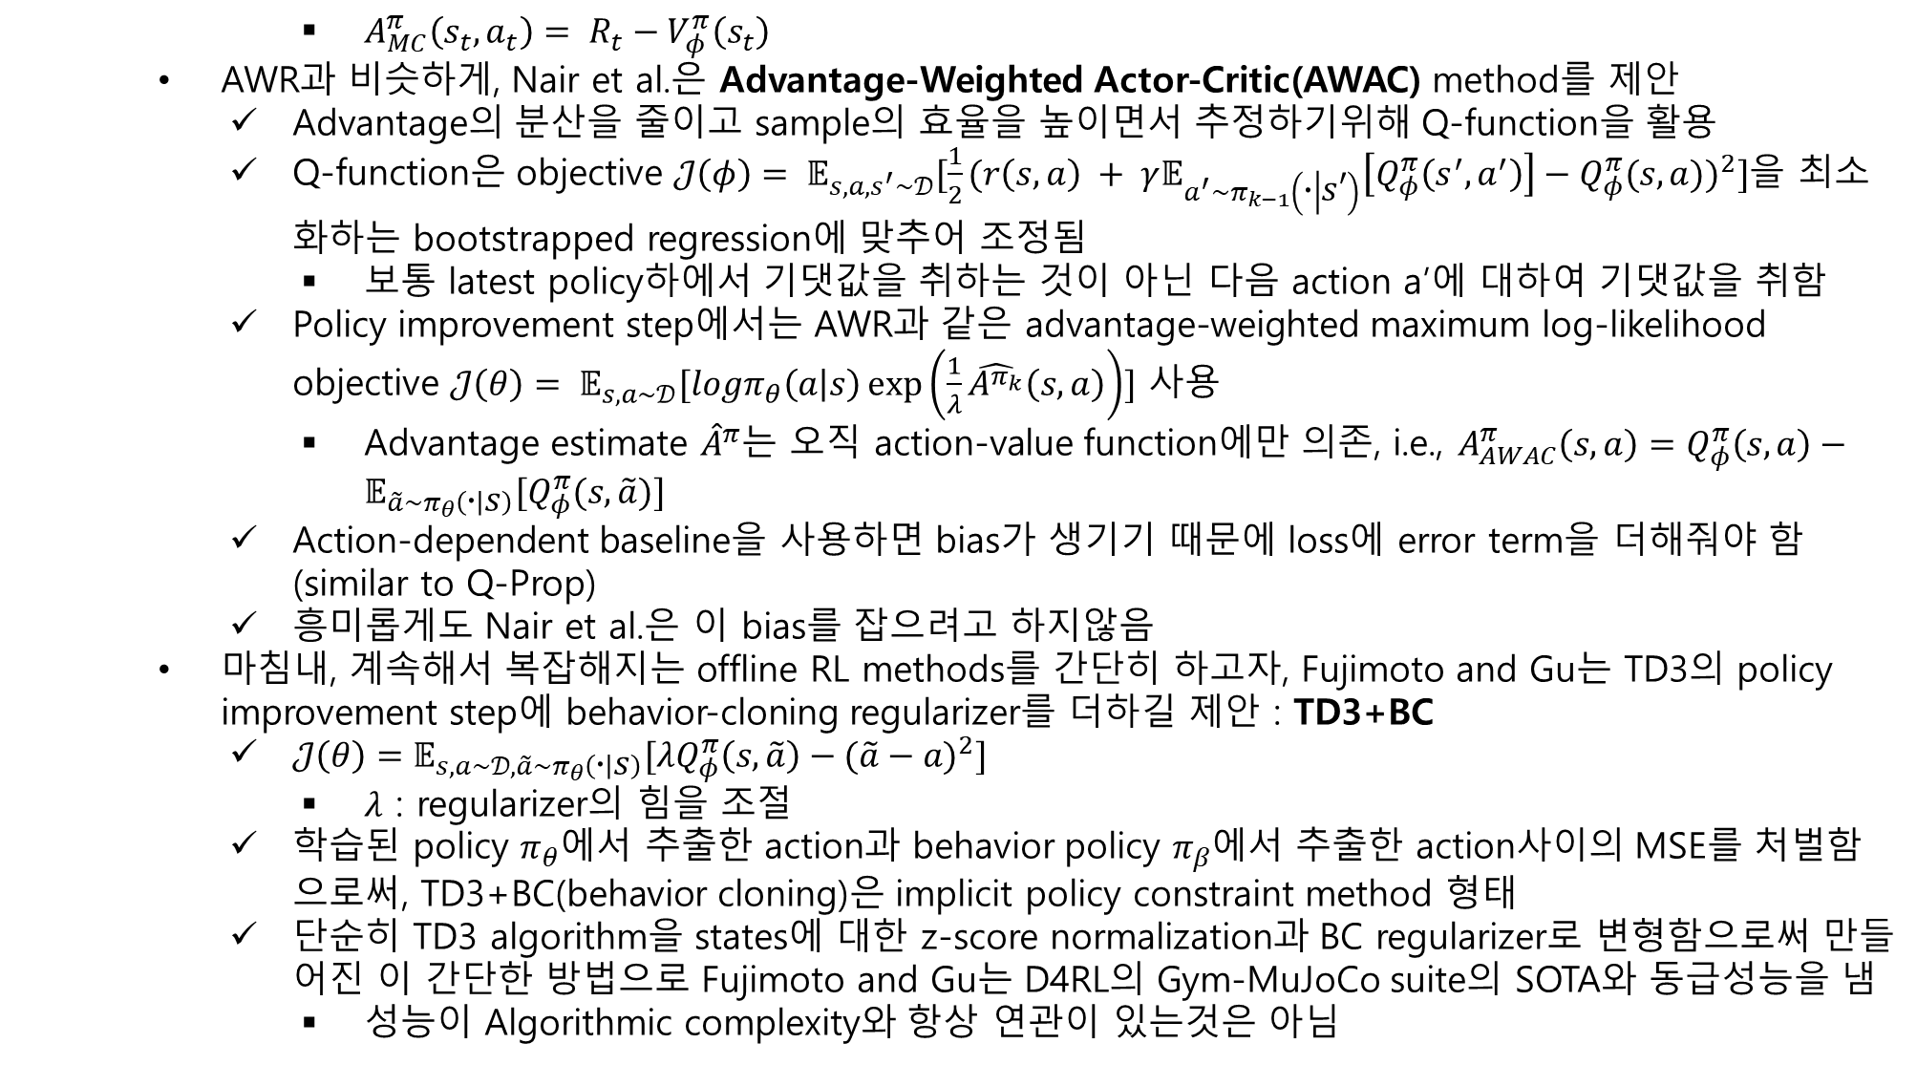
$A_{MC}^{π}\left(s_{t},a_{t}\right)= R_{t}−V_{φ}^{π}\left(s_{t}\right)$
AWR과 비슷하게, Nair et al.은 Advantage-Weighted Actor-Critic(AWAC) method를 제안
Advantage의 분산을 줄이고 sample의 효율을 높이면서 추정하기위해 Q-function을 활용
Q-function은 objective $𝒥\left(φ\right)= 𝔼_{s,a,s^{′}\sim 𝒟}[\frac{1}{2}(r\left(s,a\right) + γ𝔼_{a^{′}\sim π_{k−1}\left(∙ | s′\right)}\left[Q_{φ}^{π}\left(s^{′},a^{′}\right)\right]−Q_{φ}^{π}(s, a))^{2}]$을 최소화하는 bootstrapped regression에 맞추어 조정됨
보통 latest policy하에서 기댓값을 취하는 것이 아닌 다음 action a’에 대하여 기댓값을 취함
Policy improvement step에서는 AWR과 같은 advantage-weighted maximum log-likelihood objective $𝒥\left(θ\right)= 𝔼_{s, a\sim 𝒟}[logπ_{θ}\left(a | s\right)\exp\left(\frac{1}{λ}\hat{A^{π_{k}}}\left(s,a\right)\right)]$ 사용
Advantage estimate ${\hat{A}}^{π}$는 오직 action-value function에만 의존, i.e., $A_{AWAC}^{π}\left(s,a\right)=Q_{φ}^{π}\left(s,a\right)−$ $𝔼_{\tilde{a}\sim π_{θ}\left(∙ | s\right)}[Q_{φ}^{π}(s,\tilde{a})]$
Action-dependent baseline을 사용하면 bias가 생기기 때문에 loss에 error term을 더해줘야 함(similar to Q-Prop)
흥미롭게도 Nair et al.은 이 bias를 잡으려고 하지않음
마침내, 계속해서 복잡해지는 offline RL methods를 간단히 하고자, Fujimoto and Gu는 TD3의 policy improvement step에 behavior-cloning regularizer를 더하길 제안 : TD3+BC
$𝒥\left(θ\right)=𝔼_{s,a\sim 𝒟,\tilde{a}\sim π_{θ}\left(∙ | s\right)}[λQ_{φ}^{π}\left(s,\tilde{a}\right)−(\tilde{a}−a)^{2}]$
$λ$ : regularizer의 힘을 조절
학습된 policy $π_{θ}$에서 추출한 action과 behavior policy $π_{β}$에서 추출한 action사이의 MSE를 처벌함으로써, TD3+BC(behavior cloning)은 implicit policy constraint method 형태
단순히 TD3 algorithm을 states에 대한 z-score normalization과 BC regularizer로 변형함으로써 만들어진 이 간단한 방법으로 Fujimoto and Gu는 D4RL의 Gym-MuJoCo suite의 SOTA와 동급성능을 냄
성능이 Algorithmic complexity와 항상 연관이 있는것은 아님

Slide 24
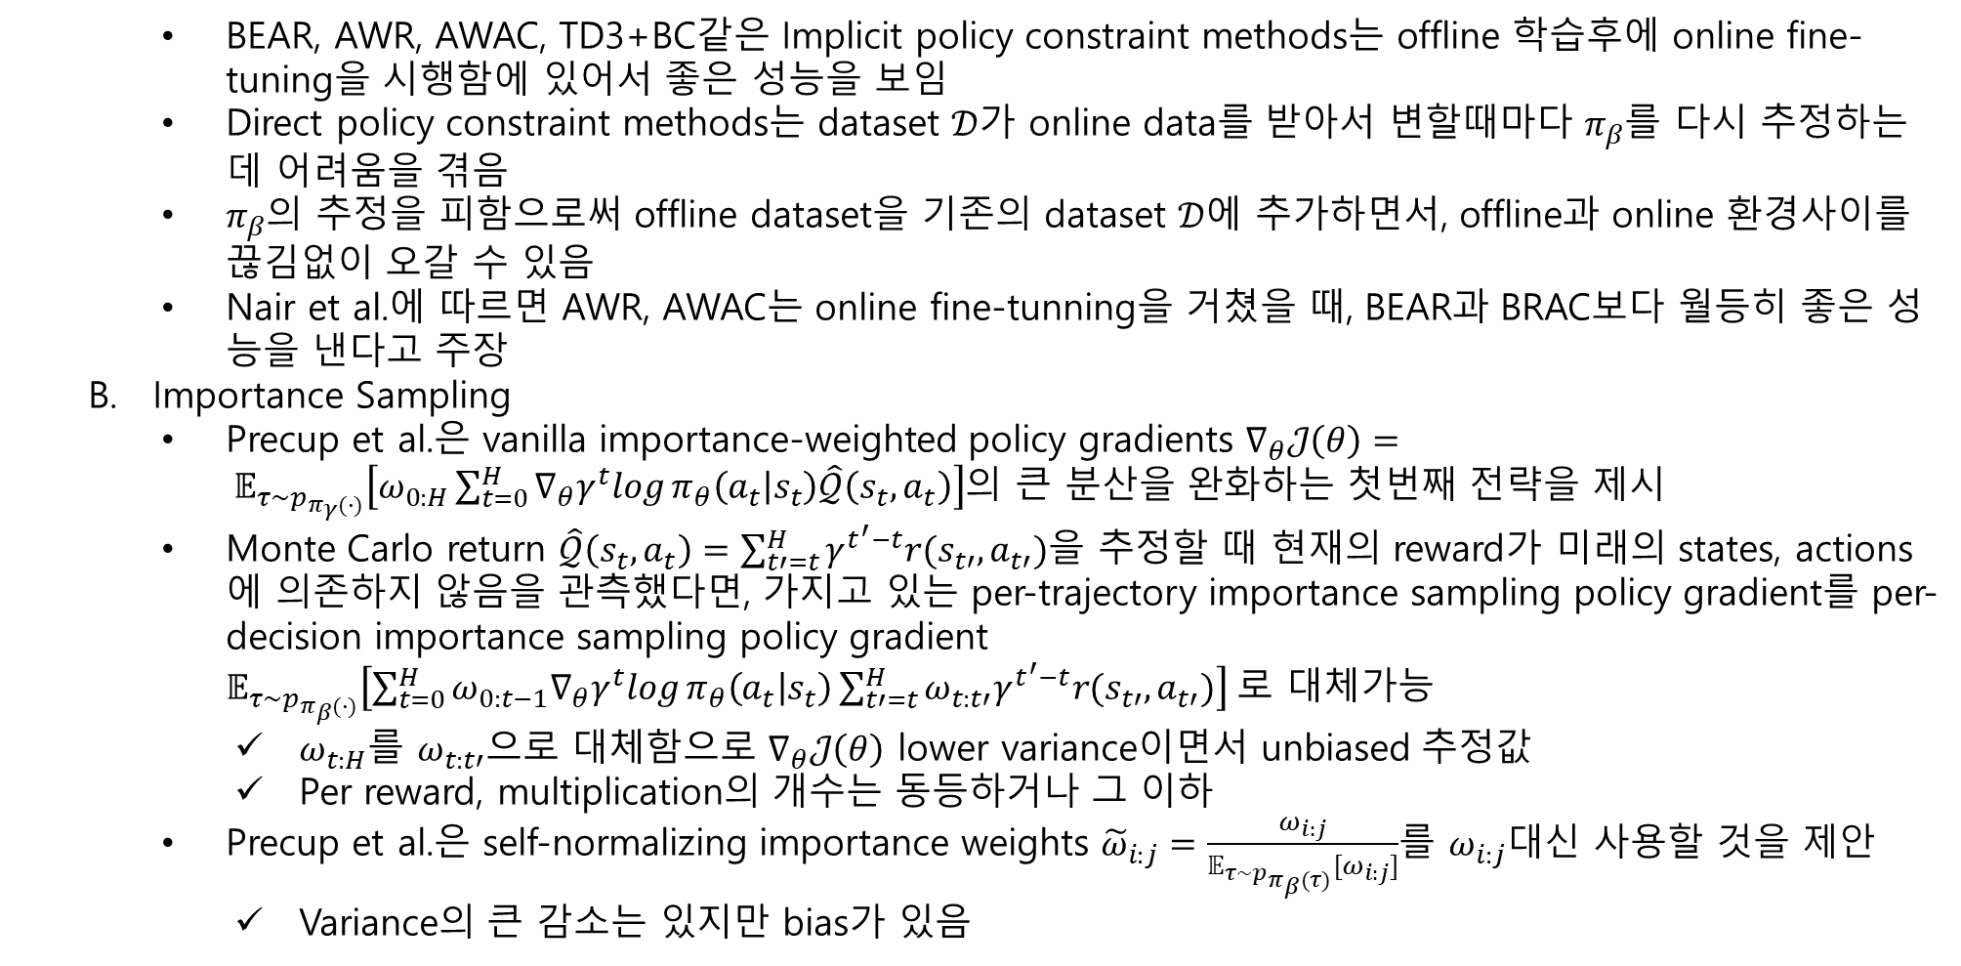
BEAR, AWR, AWAC, TD3+BC같은 Implicit policy constraint methods는 offline 학습후에 online fine-tuning을 시행함에 있어서 좋은 성능을 보임
Direct policy constraint methods는 dataset $𝒟$가 online data를 받아서 변할때마다 $π_{β}$를 다시 추정하는데 어려움을 겪음
$π_{β}$의 추정을 피함으로써 offline dataset을 기존의 dataset $𝒟$에 추가하면서, offline과 online 환경사이를 끊김없이 오갈 수 있음
Nair et al.에 따르면 AWR, AWAC는 online fine-tunning을 거쳤을 때, BEAR과 BRAC보다 월등히 좋은 성능을 낸다고 주장
Importance Sampling
Precup et al.은 vanilla importance-weighted policy gradients $∇_{θ}𝒥\left(θ\right)= 𝔼_{τ\sim p_{π_{γ}(∙)}}\left[ω_{0:H}\sum_{t=0}^{H}{∇_{θ}γ^{t}log}π_{θ}\left(a_{t} | s_{t}\right)\hat{𝒬}\left({s_{t}, a}_{t}\right)\right]$의 큰 분산을 완화하는 첫번째 전략을 제시
Monte Carlo return $\hat{𝒬}\left({s_{t}, a}_{t}\right)=\sum_{t′=t}^{H}{γ^{t^{′}−t}r({s_{t′}, a}_{t′})}$을 추정할 때 현재의 reward가 미래의 states, actions에 의존하지 않음을 관측했다면, 가지고 있는 per-trajectory importance sampling policy gradient를 per-decision importance sampling policy gradient $𝔼_{τ\sim p_{π_{β}(∙)}}\left[\sum_{t=0}^{H}{ω_{0:t−1}∇_{θ}γ^{t}log}π_{θ}\left(a_{t} | s_{t}\right)\sum_{t′=t}^{H}{ω_{t:t′}γ^{t^{′}−t}r({s_{t′}, a}_{t′})}\right]$로 대체가능
$ω_{t:H}$를 $ω_{t:t′}$으로 대체함으로 $∇_{θ}𝒥\left(θ\right)$ lower variance이면서 unbiased 추정값
Per reward, multiplication의 개수는 동등하거나 그 이하
Precup et al.은 self-normalizing importance weights ${\tilde{ω}}_{i:j}=\frac{ω_{i:j}}{𝔼_{τ\sim p_{π_{β}(τ)}}[ω_{i:j}]}$를 $ω_{i:j}$대신 사용할 것을 제안
Variance의 큰 감소는 있지만 bias가 있음

Slide 25
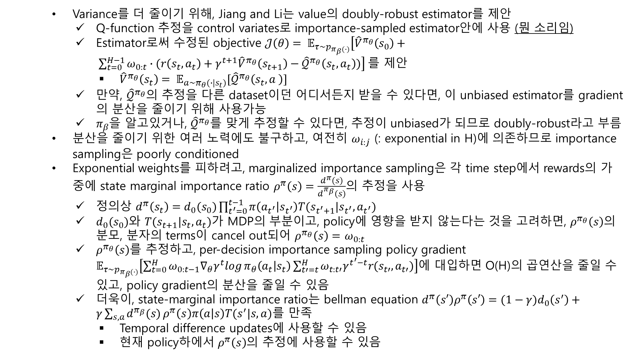
Variance를 더 줄이기 위해, Jiang and Li는 value의 doubly-robust estimator를 제안
Q-function 추정을 control variates로 importance-sampled estimator안에 사용 (뭔 소리임)
Estimator로써 수정된 objective $𝒥\left(θ\right)= 𝔼_{τ\sim p_{π_{β}(∙)}}\left[{\hat{V}}^{π_{θ}}\left(s_{0}\right)+ \sum_{t=0}^{H−1}{ω_{0:t}∙(r\left({s_{t}, a}_{t}\right)+γ^{t+1}{\hat{V}}^{π_{θ}}\left(s_{t+1}\right)−{\hat{𝒬}}^{π_{θ}}\left(s_{t},a_{t}\right))}\right]$를 제안
${\hat{V}}^{π_{θ}}\left(s_{t}\right)= 𝔼_{a\sim π_{θ}({∙|s}_{t})}[{\hat{𝒬}}^{π_{θ}}\left(s_{t},a \right)]$
만약, ${\hat{𝒬}}^{π_{θ}}$의 추정을 다른 dataset이던 어디서든지 받을 수 있다면, 이 unbiased estimator를 gradient의 분산을 줄이기 위해 사용가능
$π_{β}$을 알고있거나, ${\hat{𝒬}}^{π_{θ}}$를 맞게 추정할 수 있다면, 추정이 unbiased가 되므로 doubly-robust라고 부름
분산을 줄이기 위한 여러 노력에도 불구하고, 여전히 $ω_{i:j}$ (: exponential in H)에 의존하므로 importance sampling은 poorly conditioned
Exponential weights를 피하려고, marginalized importance sampling은 각 time step에서 rewards의 가중에 state marginal importance ratio $ρ^{π}\left(s\right)=\frac{d^{π}(s)}{d^{π_{β}}(s)}$의 추정을 사용
정의상 $d^{π}\left(s_{t}\right)=d_{0}(s_{0})\prod_{t^{′}=0}^{t−1}{π\left(a_{t^{′}} | s_{t^{′}}\right)T(s_{t^{′}+1}|s_{t^{′}},a_{t^{′}})}$
$d_{0}(s_{0})$와 $T(s_{t+1}|s_{t},a_{t})$가 MDP의 부분이고, policy에 영향을 받지 않는다는 것을 고려하면, $ρ^{π_{θ}}\left(s\right)$의 분모, 분자의 terms이 cancel out되어 $ρ^{π_{θ}}\left(s\right)=$ $ω_{0:t}$
$ρ^{π_{θ}}\left(s\right)$를 추정하고, per-decision importance sampling policy gradient $𝔼_{τ\sim p_{π_{β}(∙)}}\left[\sum_{t=0}^{H}{ω_{0:t−1}∇_{θ}γ^{t}log}π_{θ}\left(a_{t} | s_{t}\right)\sum_{t′=t}^{H}{ω_{t:t′}γ^{t^{′}−t}r({s_{t′}, a}_{t′})}\right]$에 대입하면 O(H)의 곱연산을 줄일 수 있고, policy gradient의 분산을 줄일 수 있음
더욱이, state-marginal importance ratio는 bellman equation $d^{π}\left(s′\right)ρ^{π}\left(s′\right)=(1−γ)d_{0}\left(s^{′}\right)+$ $γ\sum_{s,a}{d^{π_{β}}(s)}ρ^{π}\left(s\right)π\left(a | s\right)T(s^{′}|s,a)$를 만족
Temporal difference updates에 사용할 수 있음
현재 policy하에서 $ρ^{π}\left(s\right)$의 추정에 사용할 수 있음

Slide 26
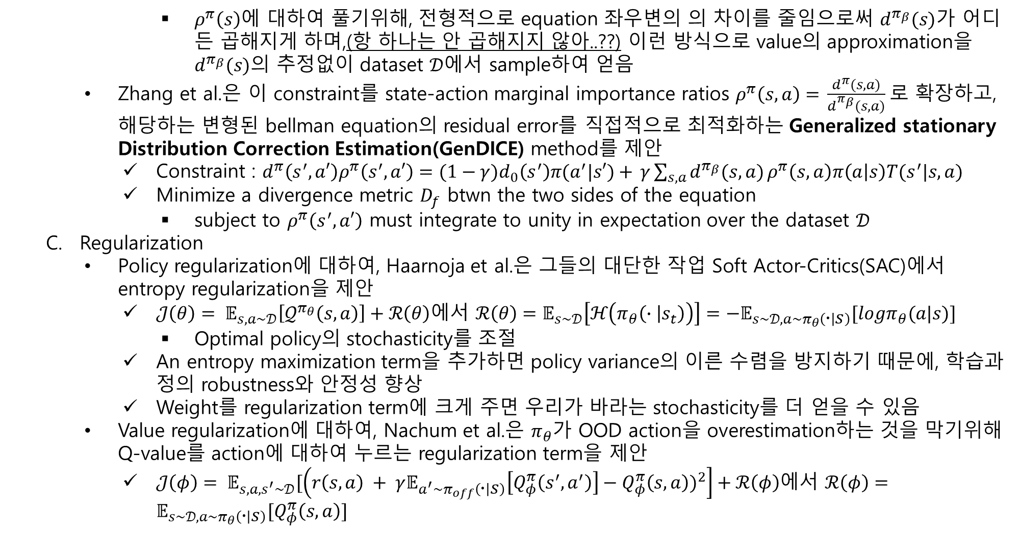
$ρ^{π}\left(s\right)$에 대하여 풀기위해, 전형적으로 equation 좌우변의 의 차이를 줄임으로써 $d^{π_{β}}(s)$가 어디든 곱해지게 하며,(항 하나는 안 곱해지지 않아..??) 이런 방식으로 value의 approximation을 $d^{π_{β}}(s)$의 추정없이 dataset $𝒟$에서 sample하여 얻음
Zhang et al.은 이 constraint를 state-action marginal importance ratios $ρ^{π}\left(s,a\right)=$ $\frac{d^{π}(s,a)}{d^{π_{β}}(s,a)}$로 확장하고, 해당하는 변형된 bellman equation의 residual error를 직접적으로 최적화하는 Generalized stationary Distribution Correction Estimation(GenDICE) method를 제안
Constraint : $d^{π}\left(s^{′},a′\right)ρ^{π}\left(s^{′},a′\right)=(1−γ)d_{0}\left(s^{′}\right)π(a^{′}|s′)+$ $γ\sum_{s,a}{d^{π_{β}}(s,a)}ρ^{π}\left(s,a\right)π\left(a | s\right)T(s^{′}|s,a)$
Minimize a divergence metric $D_{f}$ btwn the two sides of the equation
subject to $ρ^{π}\left(s^{′},a′\right)$ must integrate to unity in expectation over the dataset $𝒟$
Regularization
Policy regularization에 대하여, Haarnoja et al.은 그들의 대단한 작업 Soft Actor-Critics(SAC)에서 entropy regularization을 제안
$𝒥\left(θ\right)= 𝔼_{s,a\sim 𝒟}\left[𝒬^{π_{θ}}\left(s,a\right)\right]+ℛ\left(θ\right)$에서 $ℛ\left(θ\right)=𝔼_{s\sim 𝒟}\left[ℋ\left(π_{θ}\left(∙ | s_{t}\right)\right)\right]={−𝔼}_{s\sim 𝒟,a\sim π_{θ}\left(∙ | s\right)}[logπ_{θ}(a|s)]$
Optimal policy의 stochasticity를 조절
An entropy maximization term을 추가하면 policy variance의 이른 수렴을 방지하기 때문에, 학습과정의 robustness와 안정성 향상
Weight를 regularization term에 크게 주면 우리가 바라는 stochasticity를 더 얻을 수 있음
Value regularization에 대하여, Nachum et al.은 $π_{θ}$가 OOD action을 overestimation하는 것을 막기위해 Q-value를 action에 대하여 누르는 regularization term을 제안
$𝒥\left(φ\right)= 𝔼_{s,a,s^{′}\sim 𝒟}[\left(r\left(s,a\right) + γ𝔼_{a^{′}\sim π_{off}\left(∙ | s\right)}\left[Q_{φ}^{π}\left(s^{′},a^{′}\right)\right]−Q_{φ}^{π}\left(s, a\right))^{2}\right]+ℛ\left(φ\right)$에서 $ℛ\left(φ\right)=𝔼_{s\sim 𝒟,a\sim π_{θ}\left(∙ | s\right)}[Q_{φ}^{π}\left(s,a\right)]$

Slide 27
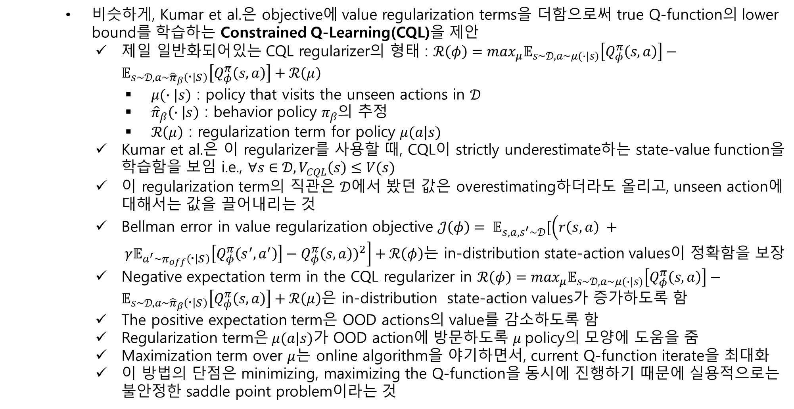
비슷하게, Kumar et al.은 objective에 value regularization terms을 더함으로써 true Q-function의 lower bound를 학습하는 Constrained Q-Learning(CQL)을 제안
제일 일반화되어있는 CQL regularizer의 형태 : $ℛ\left(φ\right)=\max_{μ}𝔼_{s\sim 𝒟,a\sim μ(∙|s)}\left[Q_{φ}^{π}\left(s, a\right)\right]−𝔼_{s\sim 𝒟,a\sim {\hat{π}}_{β}\left(∙ | s\right)}\left[Q_{φ}^{π}\left(s,a\right)\right]+ℛ\left(μ\right)$
$μ(∙|s)$ : policy that visits the unseen actions in $𝒟$
${\hat{π}}_{β}\left(∙ | s\right)$ : behavior policy $π_{β}$의 추정
$ℛ\left(μ\right)$ : regularization term for policy $μ(a|s)$
Kumar et al.은 이 regularizer를 사용할 때, CQL이 strictly underestimate하는 state-value function을 학습함을 보임 i.e., $∀s∈𝒟, V_{CQL}\left(s\right)≤V(s)$
이 regularization term의 직관은 $𝒟$에서 봤던 값은 overestimating하더라도 올리고, unseen action에 대해서는 값을 끌어내리는 것
Bellman error in value regularization objective $𝒥\left(φ\right)= 𝔼_{s,a,s^{′}\sim 𝒟}[\left(r\left(s,a\right) + γ𝔼_{a^{′}\sim π_{off}\left(∙ | s\right)}\left[Q_{φ}^{π}\left(s^{′},a^{′}\right)\right]−Q_{φ}^{π}\left(s, a\right))^{2}\right]+ℛ\left(φ\right)$는 in-distribution state-action values이 정확함을 보장
Negative expectation term in the CQL regularizer in $ℛ\left(φ\right)=\max_{μ}𝔼_{s\sim 𝒟,a\sim μ(∙|s)}\left[Q_{φ}^{π}\left(s, a\right)\right]−𝔼_{s\sim 𝒟,a\sim {\hat{π}}_{β}\left(∙ | s\right)}\left[Q_{φ}^{π}\left(s,a\right)\right]+ℛ\left(μ\right)$은 in-distribution state-action values가 증가하도록 함
The positive expectation term은 OOD actions의 value를 감소하도록 함
Regularization term은$μ(a|s)$가 OOD action에 방문하도록 $μ$policy의 모양에 도움을 줌
Maximization term over $μ$는 online algorithm을 야기하면서, current Q-function iterate을 최대화
이 방법의 단점은 minimizing, maximizing the Q-function을 동시에 진행하기 때문에 실용적으로는 불안정한 saddle point problem이라는 것

Slide 28
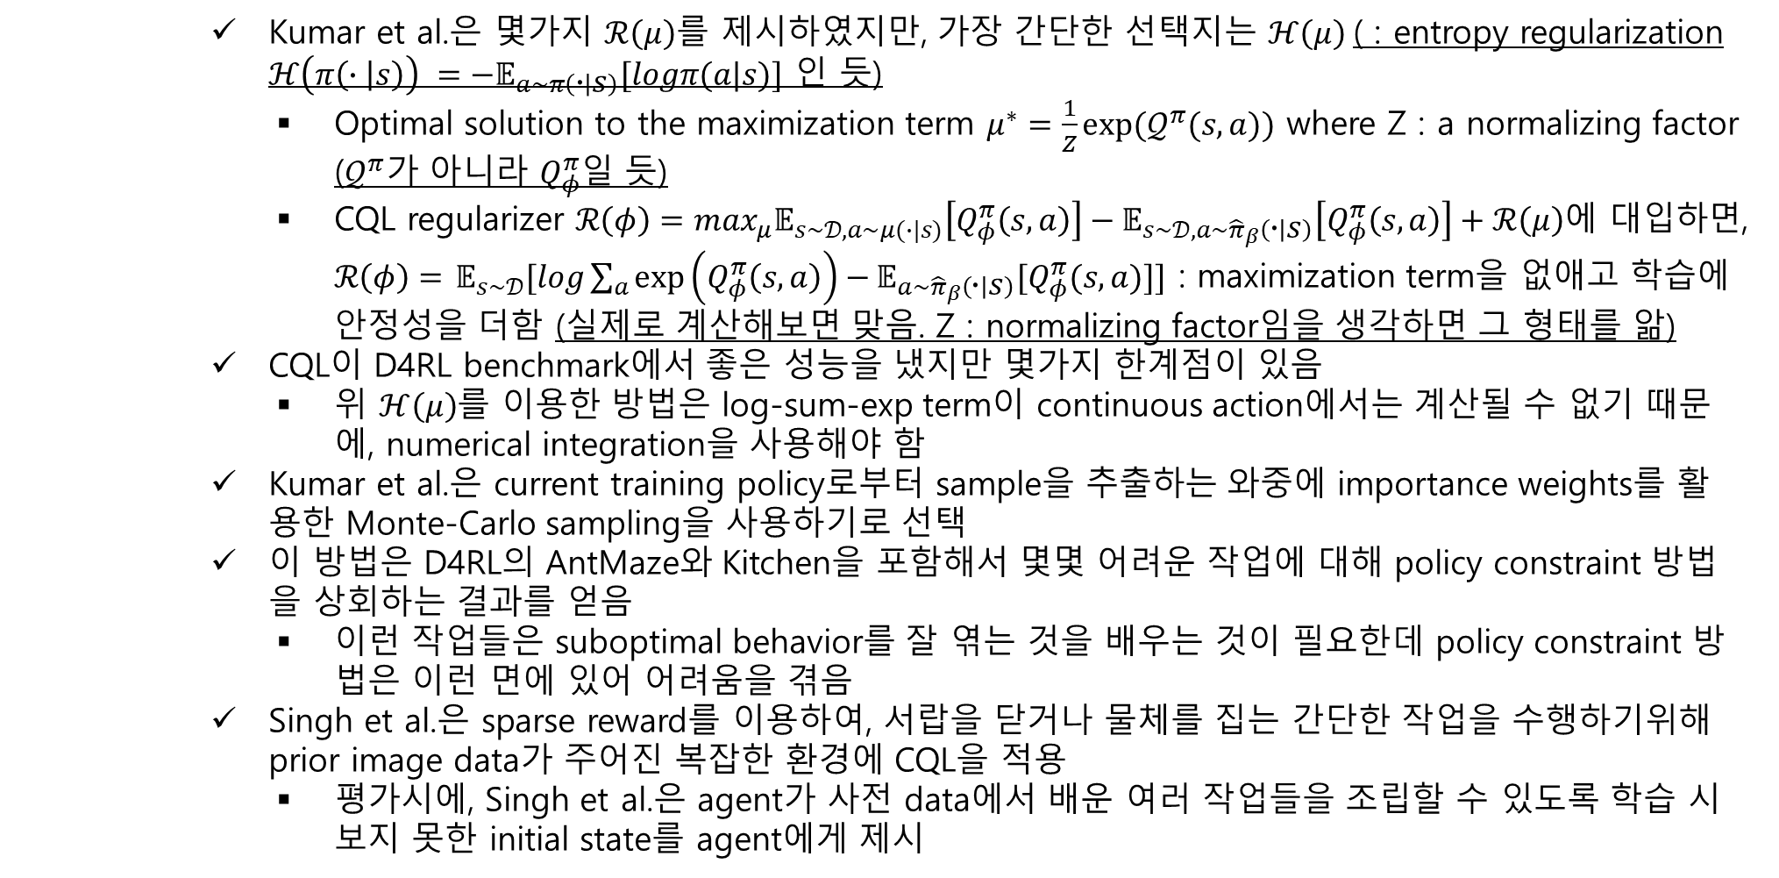
Kumar et al.은 몇가지 $ℛ\left(μ\right)$를 제시하였지만, 가장 간단한 선택지는 $ℋ\left(μ\right)$( : entropy regularization $ℋ\left(π\left(∙ | s\right)\right) ={−𝔼}_{a\sim π\left(∙ | s\right)}[logπ(a|s)]$ 인 듯)
Optimal solution to the maximization term $μ^{∗}=\frac{1}{Z}exp⁡(𝒬^{π}(s,a))$ where Z : a normalizing factor ($𝒬^{π}가$ 아니라 $Q_{φ}^{π}$일 듯)
CQL regularizer $ℛ\left(φ\right)=\max_{μ}𝔼_{s\sim 𝒟,a\sim μ(∙|s)}\left[Q_{φ}^{π}\left(s, a\right)\right]−𝔼_{s\sim 𝒟,a\sim {\hat{π}}_{β}\left(∙ | s\right)}\left[Q_{φ}^{π}\left(s,a\right)\right]+ℛ\left(μ\right)$에 대입하면, $ℛ\left(φ\right)=$ $𝔼_{s\sim 𝒟}[log\sum_{a}{\exp\left(Q_{φ}^{π}\left(s,a\right)\right)−}𝔼_{a\sim {\hat{π}}_{β}\left(∙ | s\right)}[Q_{φ}^{π}(s,a)]]$ : maximization term을 없애고 학습에 안정성을 더함 (실제로 계산해보면 맞음. Z : normalizing factor임을 생각하면 그 형태를 앎)
CQL이 D4RL benchmark에서 좋은 성능을 냈지만 몇가지 한계점이 있음
위 $ℋ\left(μ\right)$를 이용한 방법은 log-sum-exp term이 continuous action에서는 계산될 수 없기 때문에, numerical integration을 사용해야 함
Kumar et al.은 current training policy로부터 sample을 추출하는 와중에 importance weights를 활용한 Monte-Carlo sampling을 사용하기로 선택
이 방법은 D4RL의 AntMaze와 Kitchen을 포함해서 몇몇 어려운 작업에 대해 policy constraint 방법을 상회하는 결과를 얻음
이런 작업들은 suboptimal behavior를 잘 엮는 것을 배우는 것이 필요한데 policy constraint 방법은 이런 면에 있어 어려움을 겪음
Singh et al.은 sparse reward를 이용하여, 서랍을 닫거나 물체를 집는 간단한 작업을 수행하기위해 prior image data가 주어진 복잡한 환경에 CQL을 적용
평가시에, Singh et al.은 agent가 사전 data에서 배운 여러 작업들을 조립할 수 있도록 학습 시 보지 못한 initial state를 agent에게 제시

Slide 29
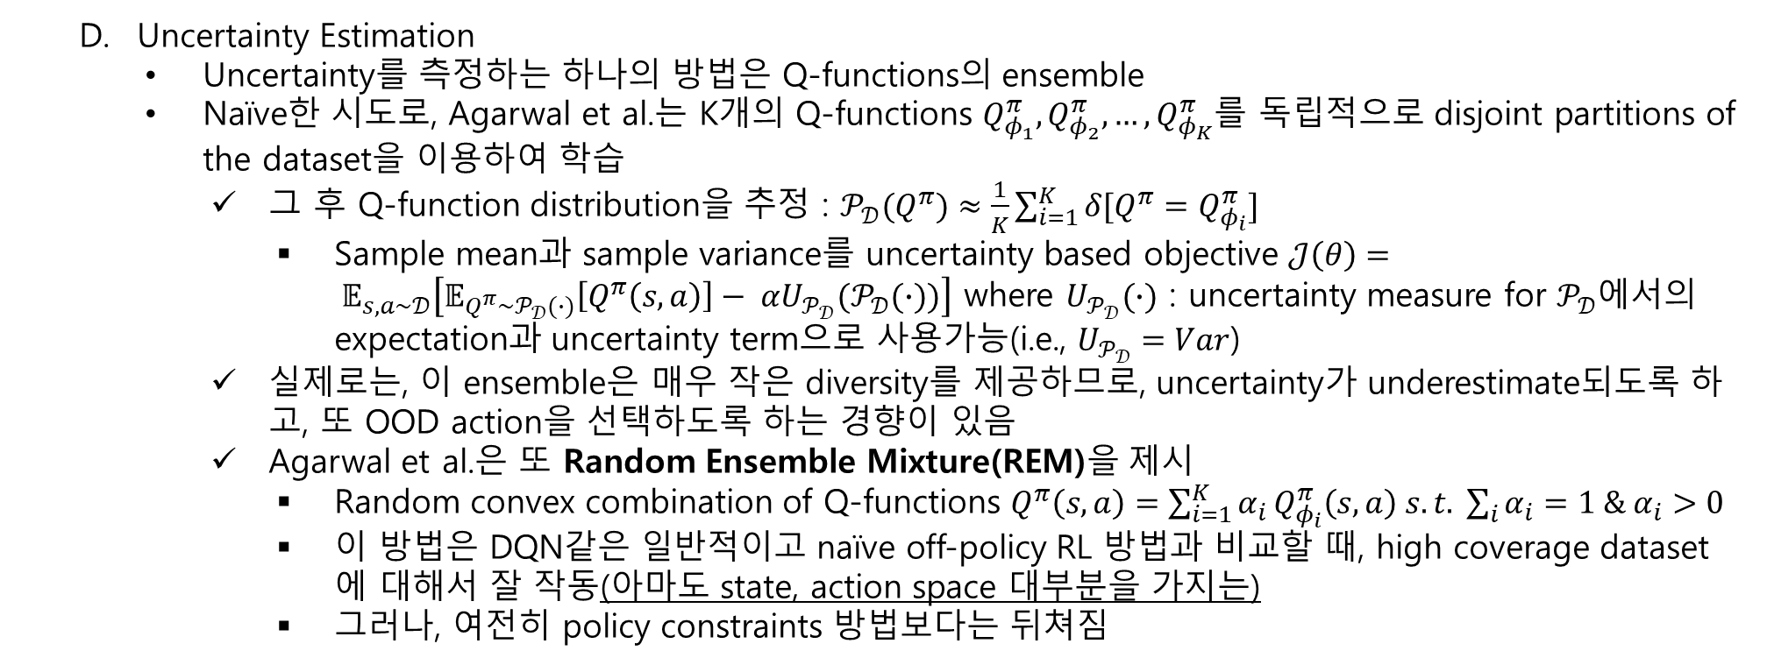
Uncertainty Estimation
Uncertainty를 측정하는 하나의 방법은 Q-functions의 ensemble
Naïve한 시도로, Agarwal et al.는 K개의 Q-functions $Q_{φ_{1}}^{π},Q_{φ_{2}}^{π},…,Q_{φ_{K}}^{π}$를 독립적으로 disjoint partitions of the dataset을 이용하여 학습
그 후 Q-function distribution을 추정 : $𝒫_{𝒟}(Q^{π})≈\frac{1}{K}\sum_{i=1}^{K}{δ[Q^{π}=Q_{φ_{i}}^{π}]}$
Sample mean과 sample variance를 uncertainty based objective $𝒥\left(θ\right)= 𝔼_{s,a\sim 𝒟}\left[𝔼_{Q^{π}\sim 𝒫_{𝒟}(∙)}\left[Q^{π}\left(s,a\right)\right]− αU_{𝒫_{𝒟}}(𝒫_{𝒟}(∙))\right]$ where $U_{𝒫_{𝒟}}(∙)$ : uncertainty measure for $𝒫_{𝒟}$에서의 expectation과 uncertainty term으로 사용가능(i.e., $U_{𝒫_{𝒟}}=Var$)
실제로는, 이 ensemble은 매우 작은 diversity를 제공하므로, uncertainty가 underestimate되도록 하고, 또 OOD action을 선택하도록 하는 경향이 있음
Agarwal et al.은 또 Random Ensemble Mixture(REM)을 제시
Random convex combination of Q-functions $Q^{π}\left(s,a\right)=\sum_{i=1}^{K}{α_{i}}Q_{φ_{i}}^{π}\left(s,a\right) s.t. \sum_{i}{α_{i}}=1 \& α_{i}>0$
이 방법은 DQN같은 일반적이고 naïve off-policy RL 방법과 비교할 때, high coverage dataset에 대해서 잘 작동(아마도 state, action space 대부분을 가지는)
그러나, 여전히 policy constraints 방법보다는 뒤쳐짐

Slide 30
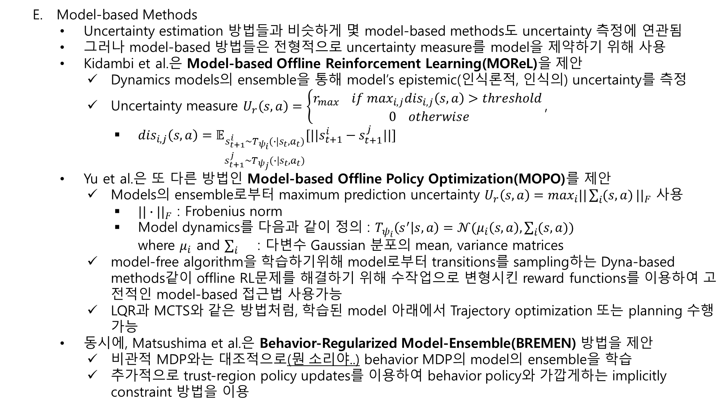
Model-based Methods
Uncertainty estimation 방법들과 비슷하게 몇 model-based methods도 uncertainty 측정에 연관됨
그러나 model-based 방법들은 전형적으로 uncertainty measure를 model을 제약하기 위해 사용
Kidambi et al.은 Model-based Offline Reinforcement Learning(MOReL)을 제안
Dynamics models의 ensemble을 통해 model’s epistemic(인식론적, 인식의) uncertainty를 측정
Uncertainty measure $U_{r}\left(s,a\right)=\left\{\begin{aligned}r_{max} if \max_{i,j}{dis}_{i,j}\left(s,a\right)>threshold \\ 0 otherwise\end{aligned}\right.$,
${dis}_{i,j}\left(s,a\right)=𝔼_{\begin{aligned}s_{t+1}^{i}\sim T_{ψ_{i}}(∙|s_{t},a_{t}) \\ s_{t+1}^{j}\sim T_{ψ_{j}}(∙|s_{t},a_{t})\end{aligned}}[||s_{t+1}^{i}−s_{t+1}^{j}||]$
Yu et al.은 또 다른 방법인 Model-based Offline Policy Optimization(MOPO)를 제안
Models의 ensemble로부터 maximum prediction uncertainty $U_{r}\left(s,a\right)=\max_{i}||\sum_{i}{(s,a)}||_{F}$ 사용
$||∙||_{F}$ : Frobenius norm
Model dynamics를 다음과 같이 정의 : $T_{ψ_{i}}\left(s^{′} | s,a\right)=𝒩(μ_{i}\left(s,a\right),\sum_{i}{(s,a)})$ where $μ_{i}$ and $\sum_{i}{}$ : 다변수 Gaussian 분포의 mean, variance matrices
model-free algorithm을 학습하기위해 model로부터 transitions를 sampling하는 Dyna-based methods같이 offline RL문제를 해결하기 위해 수작업으로 변형시킨 reward functions를 이용하여 고전적인 model-based 접근법 사용가능
LQR과 MCTS와 같은 방법처럼, 학습된 model 아래에서 Trajectory optimization 또는 planning 수행가능
동시에, Matsushima et al.은 Behavior-Regularized Model-Ensemble(BREMEN) 방법을 제안
비관적 MDP와는 대조적으로(뭔 소리야..) behavior MDP의 model의 ensemble을 학습
추가적으로 trust-region policy updates를 이용하여 behavior policy와 가깝게하는 implicitly constraint 방법을 이용

Slide 31
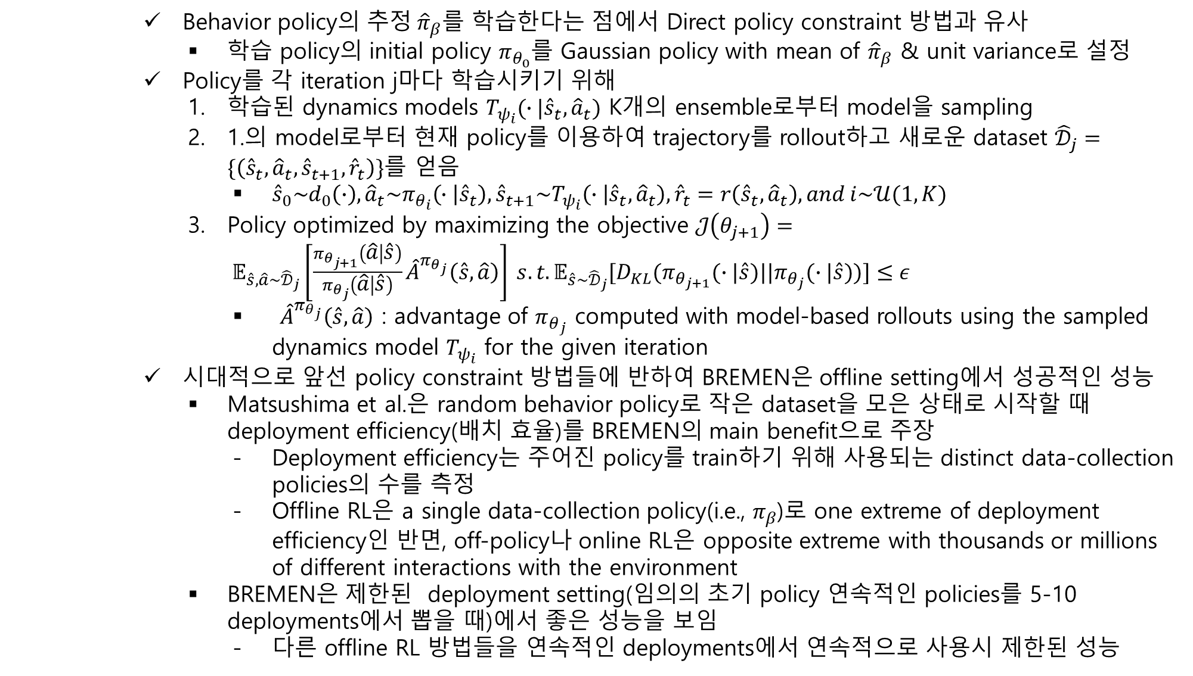
Behavior policy의 추정${\hat{π}}_{β}$를 학습한다는 점에서 Direct policy constraint 방법과 유사
학습 policy의 initial policy $π_{θ_{0}}$를 Gaussian policy with mean of ${\hat{π}}_{β}$ & unit variance로 설정
Policy를 각 iteration j마다 학습시키기 위해
학습된 dynamics models $T_{ψ_{i}}(∙|{\hat{s}}_{t},{\hat{a}}_{t})$ K개의 ensemble로부터 model을 sampling
1.의 model로부터 현재 policy를 이용하여 trajectory를 rollout하고 새로운 dataset ${\hat{𝒟}}_{j}=\{\left({\hat{s}}_{t},{\hat{a}}_{t},{\hat{s}}_{t+1},{\hat{r}}_{t}\right)\}$를 얻음
${\hat{s}}_{0}\sim d_{0}\left(∙\right), {\hat{a}}_{t}\sim π_{θ_{i}}\left(∙ | {\hat{s}}_{t}\right),{\hat{s}}_{t+1}\sim T_{ψ_{i}}\left(∙ | {\hat{s}}_{t},{\hat{a}}_{t}\right), {\hat{r}}_{t}=r\left({\hat{s}}_{t},{\hat{a}}_{t}\right), and i\sim 𝒰(1,K)$
Policy optimized by maximizing the objective $𝒥\left(θ_{j+1}\right)= 𝔼_{\hat{s},\hat{a}\sim {\hat{𝒟}}_{j}}\left[\frac{π_{θ_{j+1}}\left(\hat{a} | \hat{s}\right)}{π_{θ_{j}}\left(\hat{a} | \hat{s}\right)}{\hat{A}}^{π_{θ_{j}}}\left(\hat{s},\hat{a}\right)\right] s.t.𝔼_{\hat{s}\sim {\hat{𝒟}}_{j}}[D_{KL}(π_{θ_{j+1}}(∙|\hat{s})||π_{θ_{j}}(∙|\hat{s}))]≤ε$
${\hat{A}}^{π_{θ_{j}}}\left(\hat{s},\hat{a}\right)$ : advantage of $π_{θ_{j}}$ computed with model-based rollouts using the sampled dynamics model $T_{ψ_{i}}$ for the given iteration
시대적으로 앞선 policy constraint 방법들에 반하여 BREMEN은 offline setting에서 성공적인 성능
Matsushima et al.은 random behavior policy로 작은 dataset을 모은 상태로 시작할 때 deployment efficiency(배치 효율)를 BREMEN의 main benefit으로 주장
Deployment efficiency는 주어진 policy를 train하기 위해 사용되는 distinct data-collection policies의 수를 측정
Offline RL은 a single data-collection policy(i.e., $π_{β}$)로 one extreme of deployment efficiency인 반면, off-policy나 online RL은 opposite extreme with thousands or millions of different interactions with the environment
BREMEN은 제한된 deployment setting(임의의 초기 policy 연속적인 policies를 5-10 deployments에서 뽑을 때)에서 좋은 성능을 보임
다른 offline RL 방법들을 연속적인 deployments에서 연속적으로 사용시 제한된 성능

Slide 32
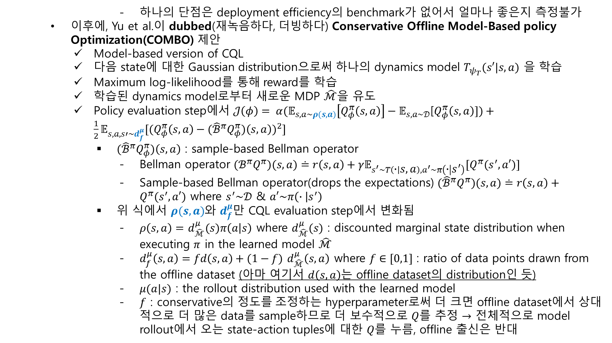
하나의 단점은 deployment efficiency의 benchmark가 없어서 얼마나 좋은지 측정불가
이후에, Yu et al.이 dubbed(재녹음하다, 더빙하다) Conservative Offline Model-Based policy Optimization(COMBO) 제안
Model-based version of CQL
다음 state에 대한 Gaussian distribution으로써 하나의 dynamics model $T_{ψ_{T}}(s′|s,a)$ 을 학습
Maximum log-likelihood를 통해 reward를 학습
학습된 dynamics model로부터 새로운 MDP $\hat{ℳ}$을 유도
Policy evaluation step에서 $𝒥\left(φ\right)= {α(𝔼}_{s,a\sim ρ(s,a)}\left[Q_{φ}^{π}\left(s,a\right)\right]−𝔼_{s,a\sim 𝒟}$[$Q_{φ}^{π}\left(s,a\right)])+\frac{1}{2}𝔼_{s,a,s′\sim d_{f}^{μ}}[{(Q}_{φ}^{π}\left(s,a\right)−({{\hat{ℬ}}^{π}Q}_{φ}^{π})\left(s,a\right))^{2}]$
$({{\hat{ℬ}}^{π}Q}_{φ}^{π})\left(s,a\right)$ : sample-based Bellman operator
Bellman operator ${(ℬ}^{π}Q^{π})(s,a)≐r\left(s,a\right)+{γ𝔼}_{s^{′}\sim T\left(∙ | s,a\right),a^{′}\sim π\left(∙ | s^{′}\right)}[Q^{π}(s^{′},a′)]$
Sample-based Bellman operator(drops the expectations) $({\hat{ℬ}}^{π}Q^{π})(s,a)≐r\left(s,a\right)+Q^{π}(s^{′},a′)$ where $s^{′}\sim 𝒟$ & $a′\sim π\left(∙ | s^{′}\right)$
위 식에서 $ρ(s,a)$와 $d_{f}^{μ}$만 CQL evaluation step에서 변화됨
$ρ\left(s,a\right)=$ $d_{\hat{ℳ}}^{μ}(s)π\left(a | s\right)$ where $d_{\hat{ℳ}}^{μ}(s)$ : discounted marginal state distribution when executing $π$ in the learned model $\hat{ℳ}$
$d_{f}^{μ}\left(s,a\right)=fd\left(s,a\right)+(1−f)$ $d_{\hat{ℳ}}^{μ}\left(s,a\right)$ where $f∈[0,1]$ : ratio of data points drawn from the offline dataset (아마 여기서 $d\left(s,a\right)$는 offline dataset의 distribution인 듯)
$μ(a|s)$ : the rollout distribution used with the learned model
$f$ : conservative의 정도를 조정하는 hyperparameter로써 더 크면 offline dataset에서 상대적으로 더 많은 data를 sample하므로 더 보수적으로 $Q$를 추정 $→$ 전체적으로 model rollout에서 오는 state-action tuples에 대한 $Q$를 누름, offline 출신은 반대

Slide 33
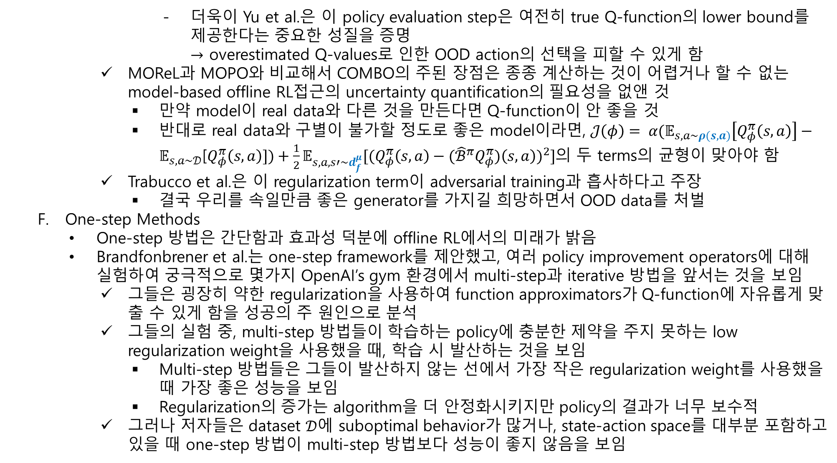
더욱이 Yu et al.은 이 policy evaluation step은 여전히 true Q-function의 lower bound를 제공한다는 중요한 성질을 증명 $→$ overestimated Q-values로 인한 OOD action의 선택을 피할 수 있게 함
MOReL과 MOPO와 비교해서 COMBO의 주된 장점은 종종 계산하는 것이 어렵거나 할 수 없는 model-based offline RL접근의 uncertainty quantification의 필요성을 없앤 것
만약 model이 real data와 다른 것을 만든다면 Q-function이 안 좋을 것
반대로 real data와 구별이 불가할 정도로 좋은 model이라면, $𝒥\left(φ\right)= {α(𝔼}_{s,a\sim ρ(s,a)}\left[Q_{φ}^{π}\left(s,a\right)\right]−𝔼_{s,a\sim 𝒟}$[$Q_{φ}^{π}\left(s,a\right)])+\frac{1}{2}𝔼_{s,a,s′\sim d_{f}^{μ}}[{(Q}_{φ}^{π}\left(s,a\right)−({{\hat{ℬ}}^{π}Q}_{φ}^{π})\left(s,a\right))^{2}]$의 두 terms의 균형이 맞아야 함
Trabucco et al.은 이 regularization term이 adversarial training과 흡사하다고 주장
결국 우리를 속일만큼 좋은 generator를 가지길 희망하면서 OOD data를 처벌
One-step Methods
One-step 방법은 간단함과 효과성 덕분에 offline RL에서의 미래가 밝음
Brandfonbrener et al.는 one-step framework를 제안했고, 여러 policy improvement operators에 대해 실험하여 궁극적으로 몇가지 OpenAI’s gym 환경에서 multi-step과 iterative 방법을 앞서는 것을 보임
그들은 굉장히 약한 regularization을 사용하여 function approximators가 Q-function에 자유롭게 맞출 수 있게 함을 성공의 주 원인으로 분석
그들의 실험 중, multi-step 방법들이 학습하는 policy에 충분한 제약을 주지 못하는 low regularization weight을 사용했을 때, 학습 시 발산하는 것을 보임
Multi-step 방법들은 그들이 발산하지 않는 선에서 가장 작은 regularization weight를 사용했을 때 가장 좋은 성능을 보임
Regularization의 증가는 algorithm을 더 안정화시키지만 policy의 결과가 너무 보수적
그러나 저자들은 dataset $𝒟$에 suboptimal behavior가 많거나, state-action space를 대부분 포함하고 있을 때 one-step 방법이 multi-step 방법보다 성능이 좋지 않음을 보임

Slide 34
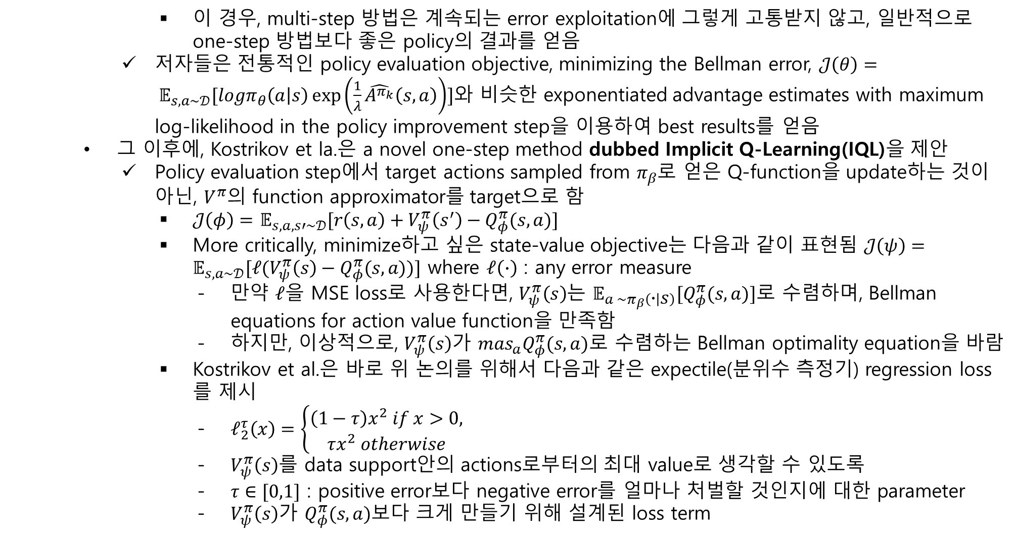
이 경우, multi-step 방법은 계속되는 error exploitation에 그렇게 고통받지 않고, 일반적으로 one-step 방법보다 좋은 policy의 결과를 얻음
저자들은 전통적인 policy evaluation objective, minimizing the Bellman error, $𝒥\left(θ\right)= 𝔼_{s, a\sim 𝒟}[logπ_{θ}\left(a | s\right)\exp\left(\frac{1}{λ}\hat{A^{π_{k}}}\left(s,a\right)\right)]$와 비슷한 exponentiated advantage estimates with maximum log-likelihood in the policy improvement step을 이용하여 best results를 얻음
그 이후에, Kostrikov et la.은 a novel one-step method dubbed Implicit Q-Learning(IQL)을 제안
Policy evaluation step에서 target actions sampled from $π_{β}$로 얻은 Q-function을 update하는 것이 아닌, $V^{π}$의 function approximator를 target으로 함
$𝒥\left(φ\right)=$ $𝔼_{s, a,s′\sim 𝒟}[r\left(s,a\right)+V_{ψ}^{π}\left(s^{′}\right)−Q_{φ}^{π}(s,a)]$
More critically, minimize하고 싶은 state-value objective는 다음과 같이 표현됨 $𝒥\left(ψ\right)=$ $𝔼_{s, a\sim 𝒟}[ℓ(V_{ψ}^{π}\left(s\right)−Q_{φ}^{π}(s,a))]$ where $ℓ\left(∙\right)$ : any error measure
만약 $ℓ$을 MSE loss로 사용한다면, $V_{ψ}^{π}\left(s\right)$는 $𝔼_{a \sim π_{β}\left(∙ | s\right)}[Q_{φ}^{π}(s,a)]$로 수렴하며, Bellman equations for action value function을 만족함
하지만, 이상적으로, $V_{ψ}^{π}\left(s\right)$가 ${mas}_{a}Q_{φ}^{π}(s,a)$로 수렴하는 Bellman optimality equation을 바람
Kostrikov et al.은 바로 위 논의를 위해서 다음과 같은 expectile(분위수 측정기) regression loss를 제시
$ℓ_{2}^{τ}\left(x\right)=\left\{\begin{aligned}\left(1−τ\right)x^{2} if x>0, \\ τx^{2} otherwise\end{aligned}\right.$
$V_{ψ}^{π}\left(s\right)$를 data support안의 actions로부터의 최대 value로 생각할 수 있도록
$τ∈[0,1]$ : positive error보다 negative error를 얼마나 처벌할 것인지에 대한 parameter
$V_{ψ}^{π}\left(s\right)$가 $Q_{φ}^{π}(s,a)$보다 크게 만들기 위해 설계된 loss term

Slide 35
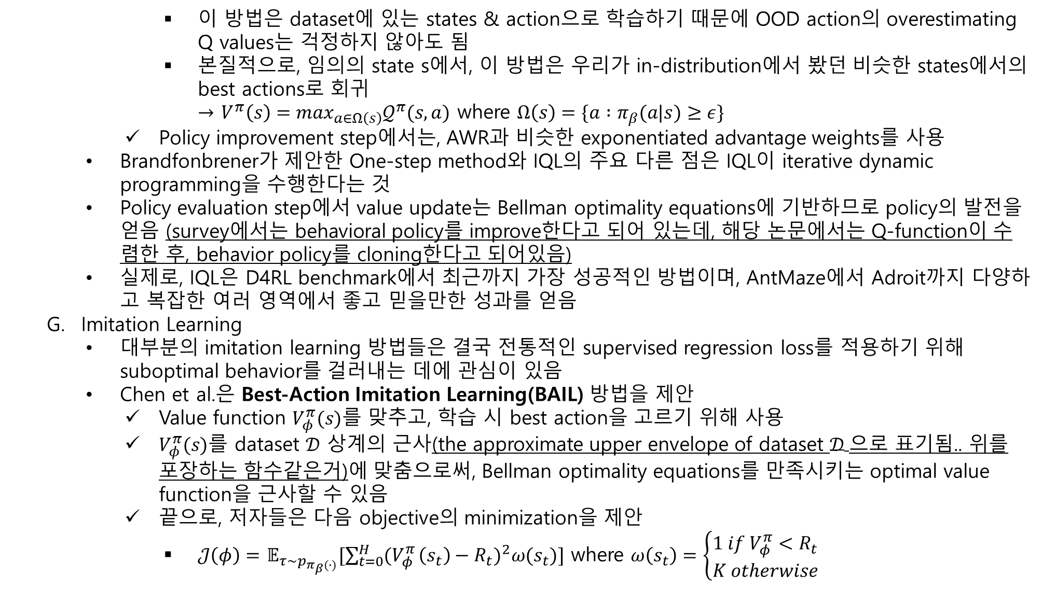
이 방법은 dataset에 있는 states & action으로 학습하기 때문에 OOD action의 overestimating Q values는 걱정하지 않아도 됨
본질적으로, 임의의 state s에서, 이 방법은 우리가 in-distribution에서 봤던 비슷한 states에서의 best actions로 회귀 $→$ $V^{π}\left(s\right)=\max_{a∈Ω\left(s\right)}𝒬^{π}(s,a)$ where $Ω\left(s\right)=\{a :π_{β}(a|s)≥ε\}$
Policy improvement step에서는, AWR과 비슷한 exponentiated advantage weights를 사용
Brandfonbrener가 제안한 One-step method와 IQL의 주요 다른 점은 IQL이 iterative dynamic programming을 수행한다는 것
Policy evaluation step에서 value update는 Bellman optimality equations에 기반하므로 policy의 발전을 얻음 (survey에서는 behavioral policy를 improve한다고 되어 있는데, 해당 논문에서는 Q-function이 수렴한 후, behavior policy를 cloning한다고 되어있음)
실제로, IQL은 D4RL benchmark에서 최근까지 가장 성공적인 방법이며, AntMaze에서 Adroit까지 다양하고 복잡한 여러 영역에서 좋고 믿을만한 성과를 얻음
Imitation Learning
대부분의 imitation learning 방법들은 결국 전통적인 supervised regression loss를 적용하기 위해 suboptimal behavior를 걸러내는 데에 관심이 있음
Chen et al.은 Best-Action Imitation Learning(BAIL) 방법을 제안
Value function $V_{φ}^{π}(s)를$ 맞추고, 학습 시 best action을 고르기 위해 사용
$V_{φ}^{π}(s)$를 dataset $𝒟$ 상계의 근사(the approximate upper envelope of dataset $𝒟$으로 표기됨.. 위를 포장하는 함수같은거)에 맞춤으로써, Bellman optimality equations를 만족시키는 optimal value function을 근사할 수 있음
끝으로, 저자들은 다음 objective의 minimization을 제안
$𝒥\left(φ\right)=$ $𝔼_{τ\sim p_{π_{β}(∙)}}[\sum_{t=0}^{H}{(V_{φ}^{π}}\left(s_{t}\right)−R_{t})^{2}ω(s_{t})]$ where $ω\left(s_{t}\right)=\left\{\begin{aligned}1 if V_{φ}^{π}<R_{t} \\ K otherwise\end{aligned}\right.$

Slide 36
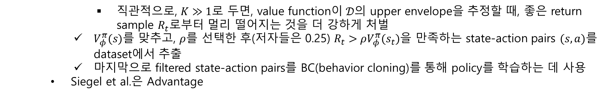
직관적으로, $K≫1$로 두면, value function이 $𝒟$의 upper envelope을 추정할 때, 좋은 return sample $R_{t}$로부터 멀리 떨어지는 것을 더 강하게 처벌
$V_{φ}^{π}(s)$를 맞추고, $ρ$를 선택한 후(저자들은 0.25) $R_{t}>ρV_{φ}^{π}(s_{t})$을 만족하는 state-action pairs $(s,a)$를 dataset에서 추출
마지막으로 filtered state-action pairs를 BC(behavior cloning)를 통해 policy를 학습하는 데 사용
Siegel et al.은 Advantage

